Slide 1
A 2015. ÉVI ÉPÍTŐIPARI NÍVÓDÍJASOK

Slide 2
Többlakásos lakóépület kategóriában
Nem érkezett pályázat

Slide 3
Középület kategóriában
1.) Felcsúti Pancho Aréna labdarúgó stadion
építtető: A Felcsúti Utánpótlás Neveléséért Alapítvány
generálkivitelező: Mészáros és Mészáros Kft. Felcsút
tervező: Doparum Építész Tervező Kft. Budapest
alvállalkozó: Sokon Kft. Agárd
alvállalkozó: System Novum Innovatív Kft. Budapest

Slide 4
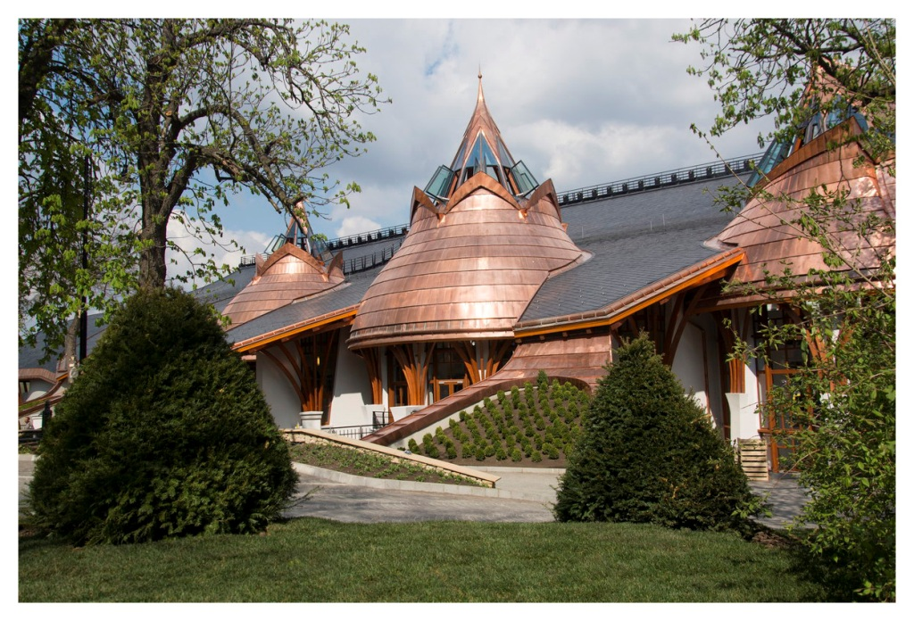

Slide 5
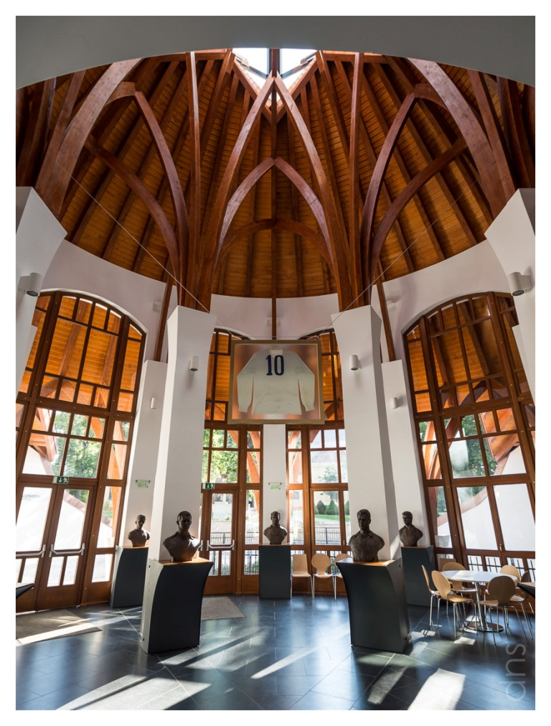

Slide 6
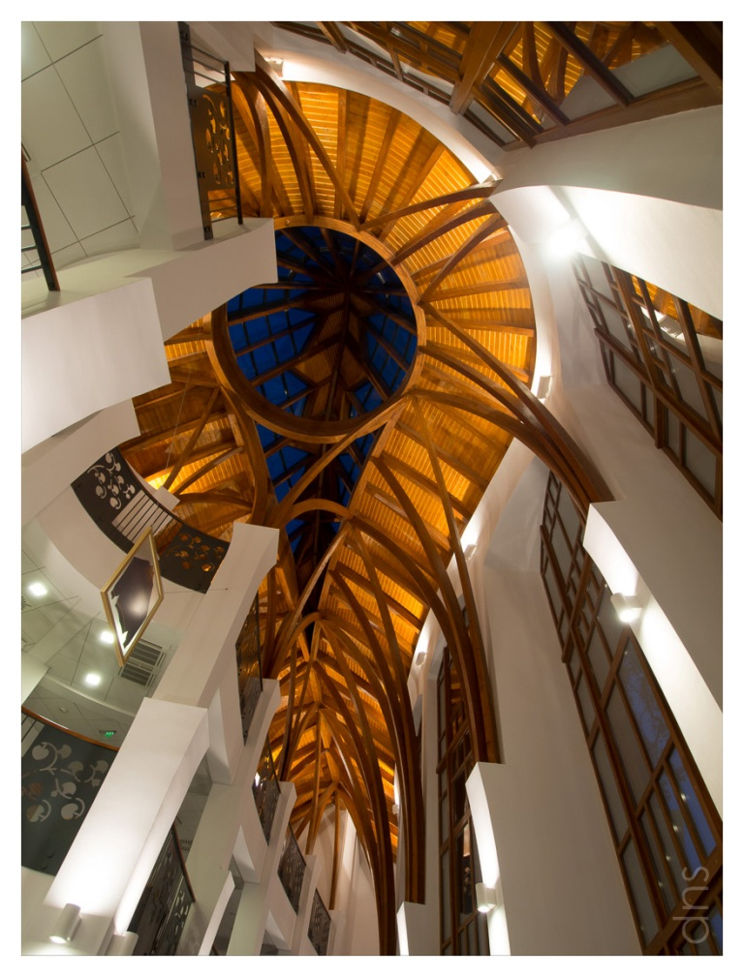

Slide 7
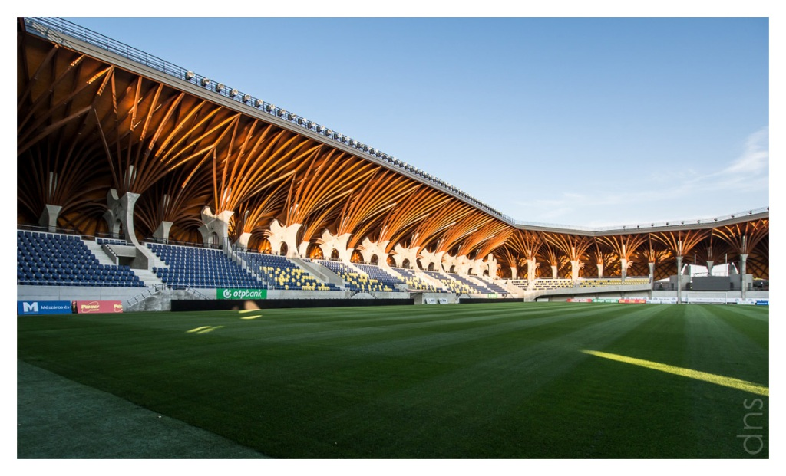

Slide 8
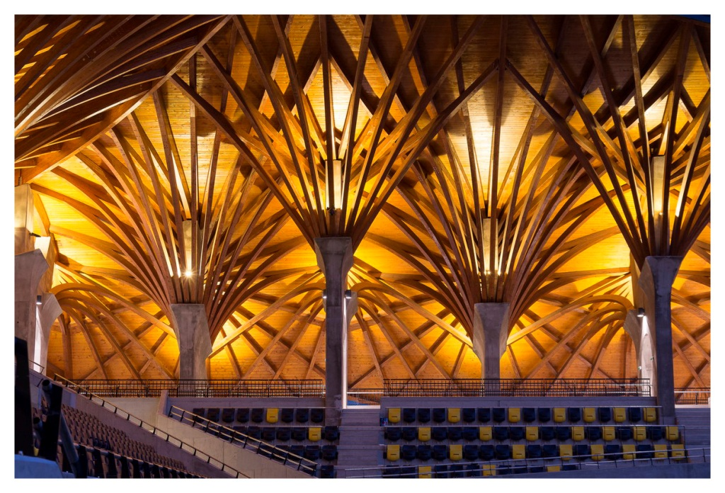

Slide 9
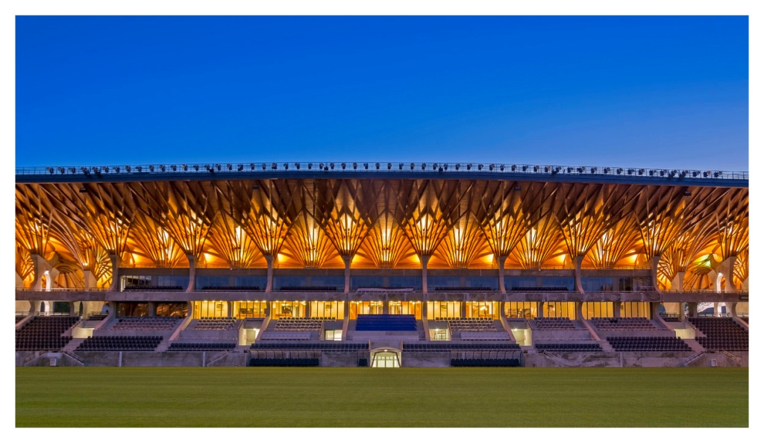

Slide 10
Középület kategóriában
2.) Debreceni Nagyerdei Stadion rekonstrukció
generálkivitelező: HUNÉP UNIVERSAL Építőipari Zrt. Debrecen
ÉPKERSERVICE Zrt. Debrecen Konzorcium
építtető: Nagyerdei Stadion Rekonstrukciós Kft. Debrecen
lebonyolító: Első Mérnöki Iroda Beruházó Kft. Debrecen
lebonyolító: FŐBER Nemzetközi Ingatlanfejlesztő Zrt. Budapest
tervező: BORD Építész Stúdió Kft. Budapest
alvállalkozó: ASA Építőipari Kft. Budapest
alvállalkozó: Jakosa Építő Kft. Budaörs
alvállalkozó: Graboplan-Industrie Kft. Győr

Slide 11
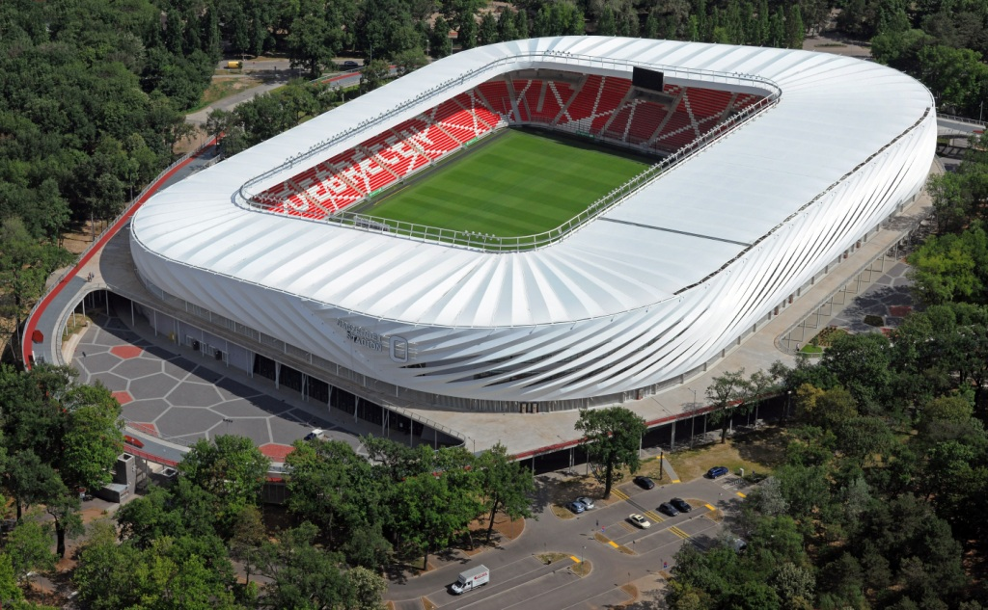

Slide 12
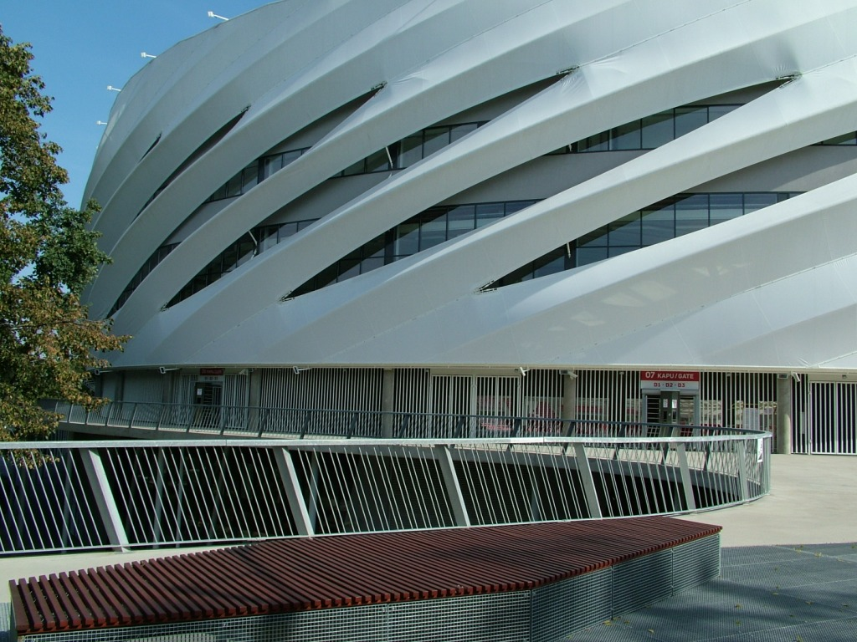

Slide 13
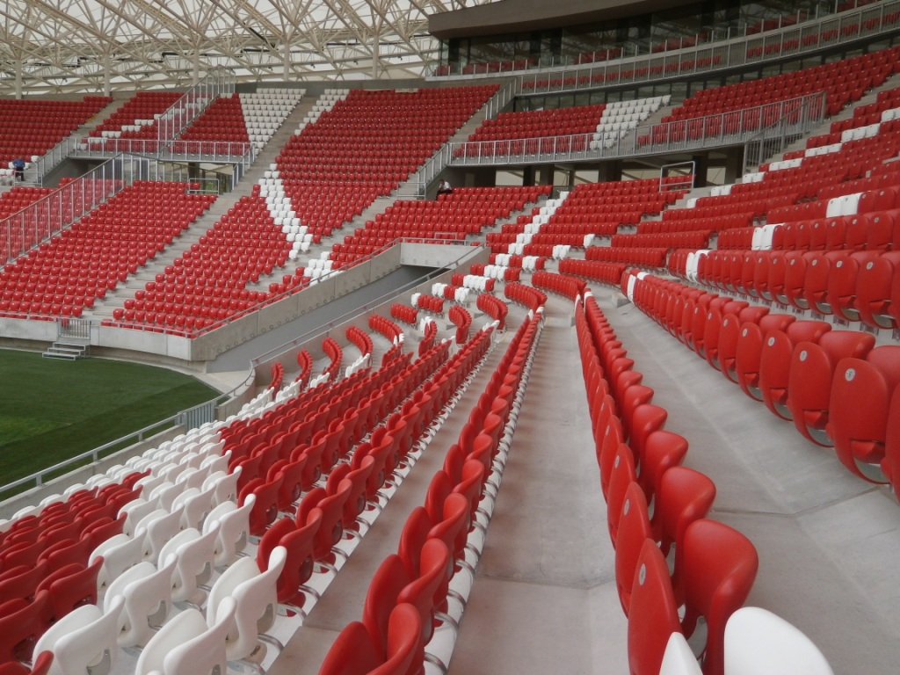

Slide 14
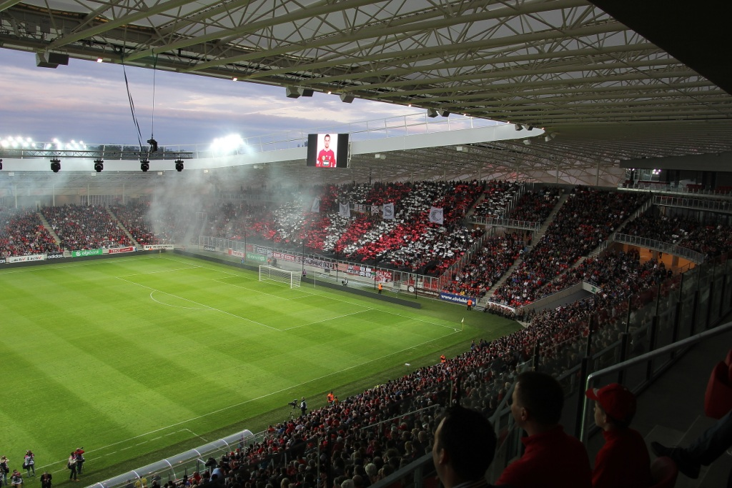

Slide 15
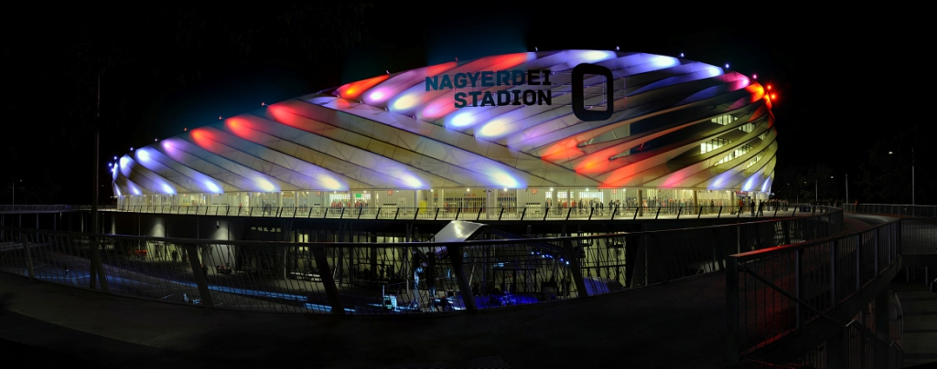

Slide 16
Középület kategóriában
3.) FTC Stadion, Groupama Arena
Budapest
fővállalkozó: Market Építő Zrt. Budapest
építtető: Magyar Nemzeti Vagyonkezelő Zrt. Budapest
lebonyolító: Óbuda-Újlak Zrt. Budapest
tervező: S.A.M.O. Tervező és Ingatlanfejlesztő Kft. Budapest
alvállalkozó: VILATI Szerelő Kft. Budapest
alvállalkozó: Ratskóbau Kft. Budapest
alvállalkozó: Ensi Kft. Budapest

Slide 17
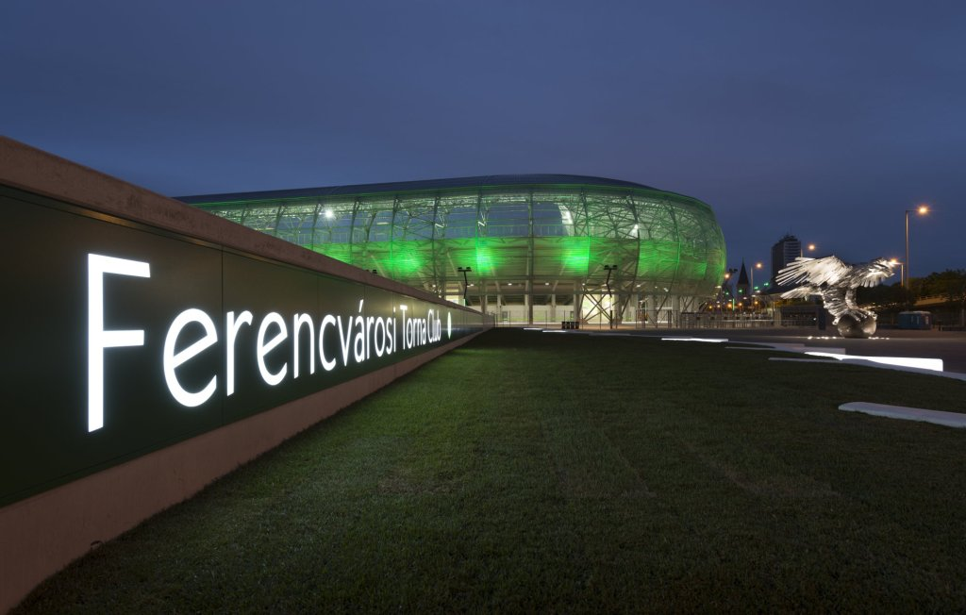

Slide 18
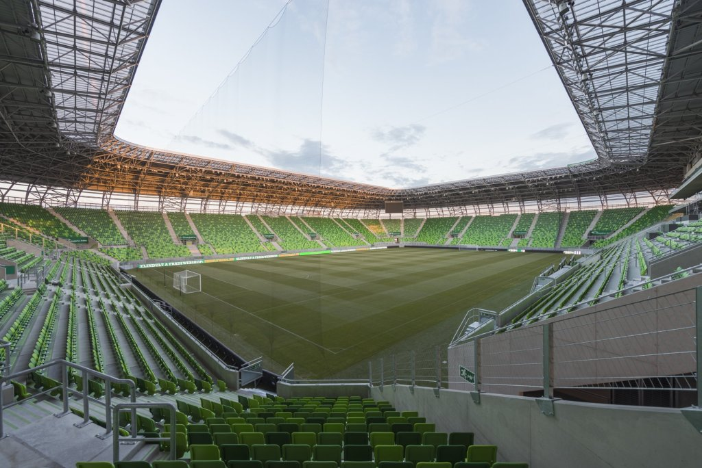

Slide 19
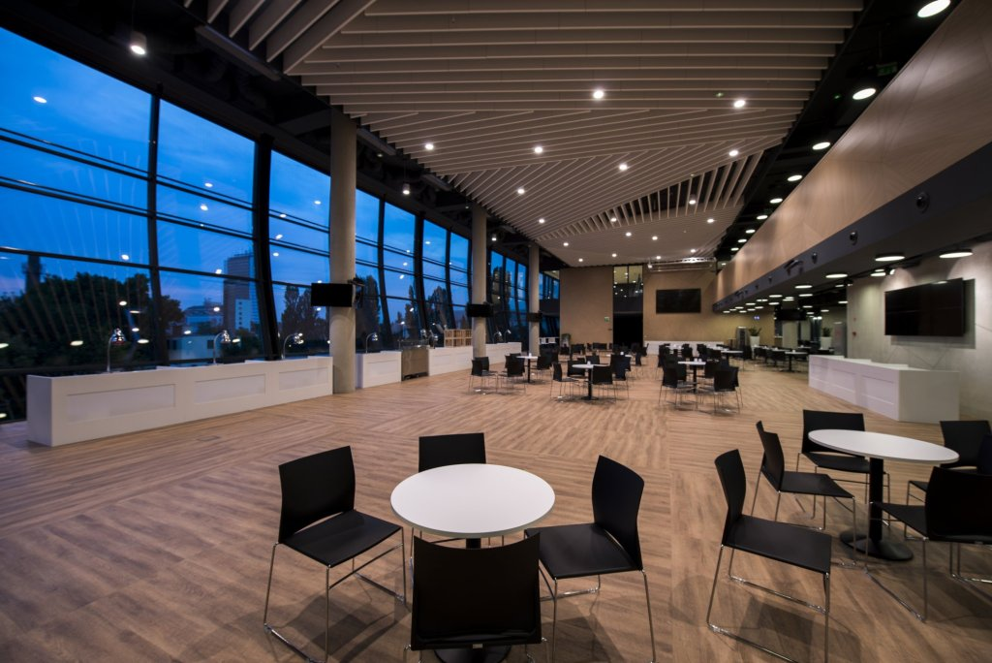

Slide 20
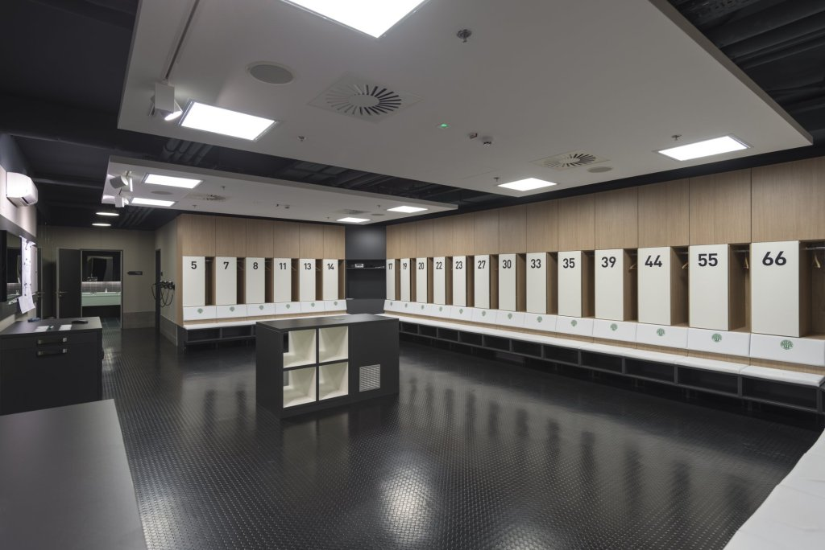

Slide 21
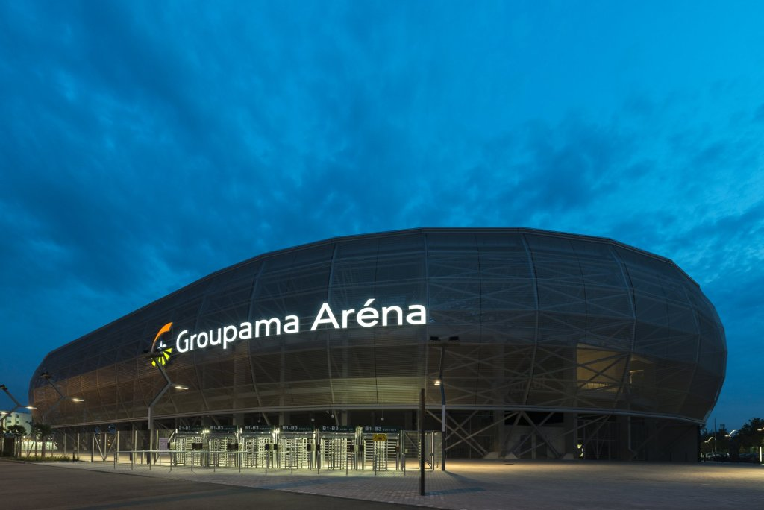

Slide 22
Középület kategóriában
4.) KOGART Galéria
Tihany
generálkivitelező: VEMÉV-SZER Építő -és Szerelőipari Kft. Veszprém
építtető: Kogart Kiállítások Tihany Művészeti Kft. Telki
lebonyolító: TI Építész és Belsőépítész Iroda – TI Építész Bt. Budapest
lebonyolító: VIANÍVÓ Építőipari, Szolgáltató és Ingatlanfejlesztő Kft. Dunakeszi
tervező: Bársony Építész Stúdió Budapest

Slide 23
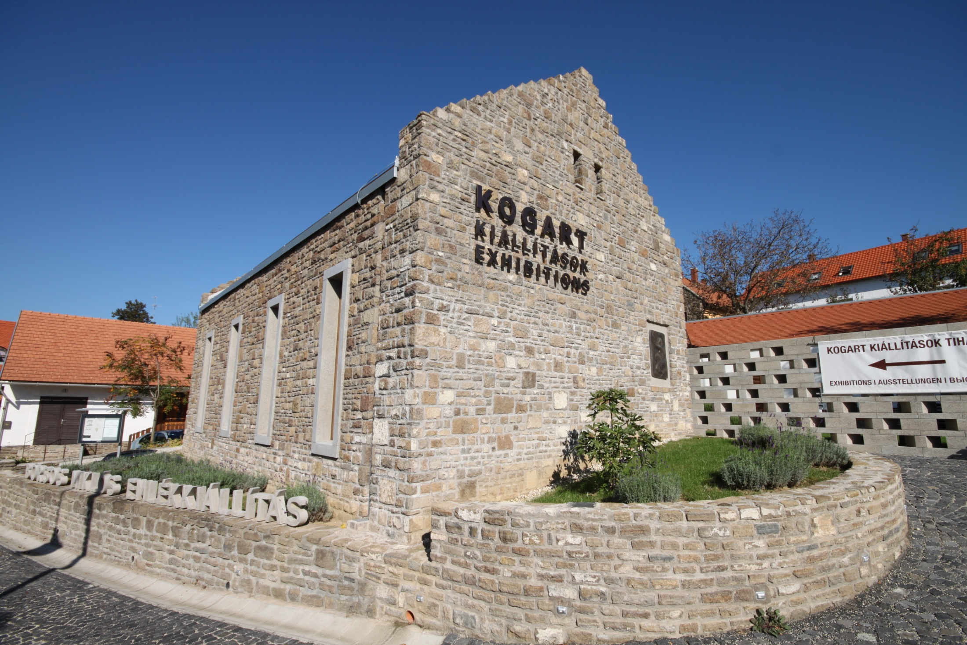

Slide 24
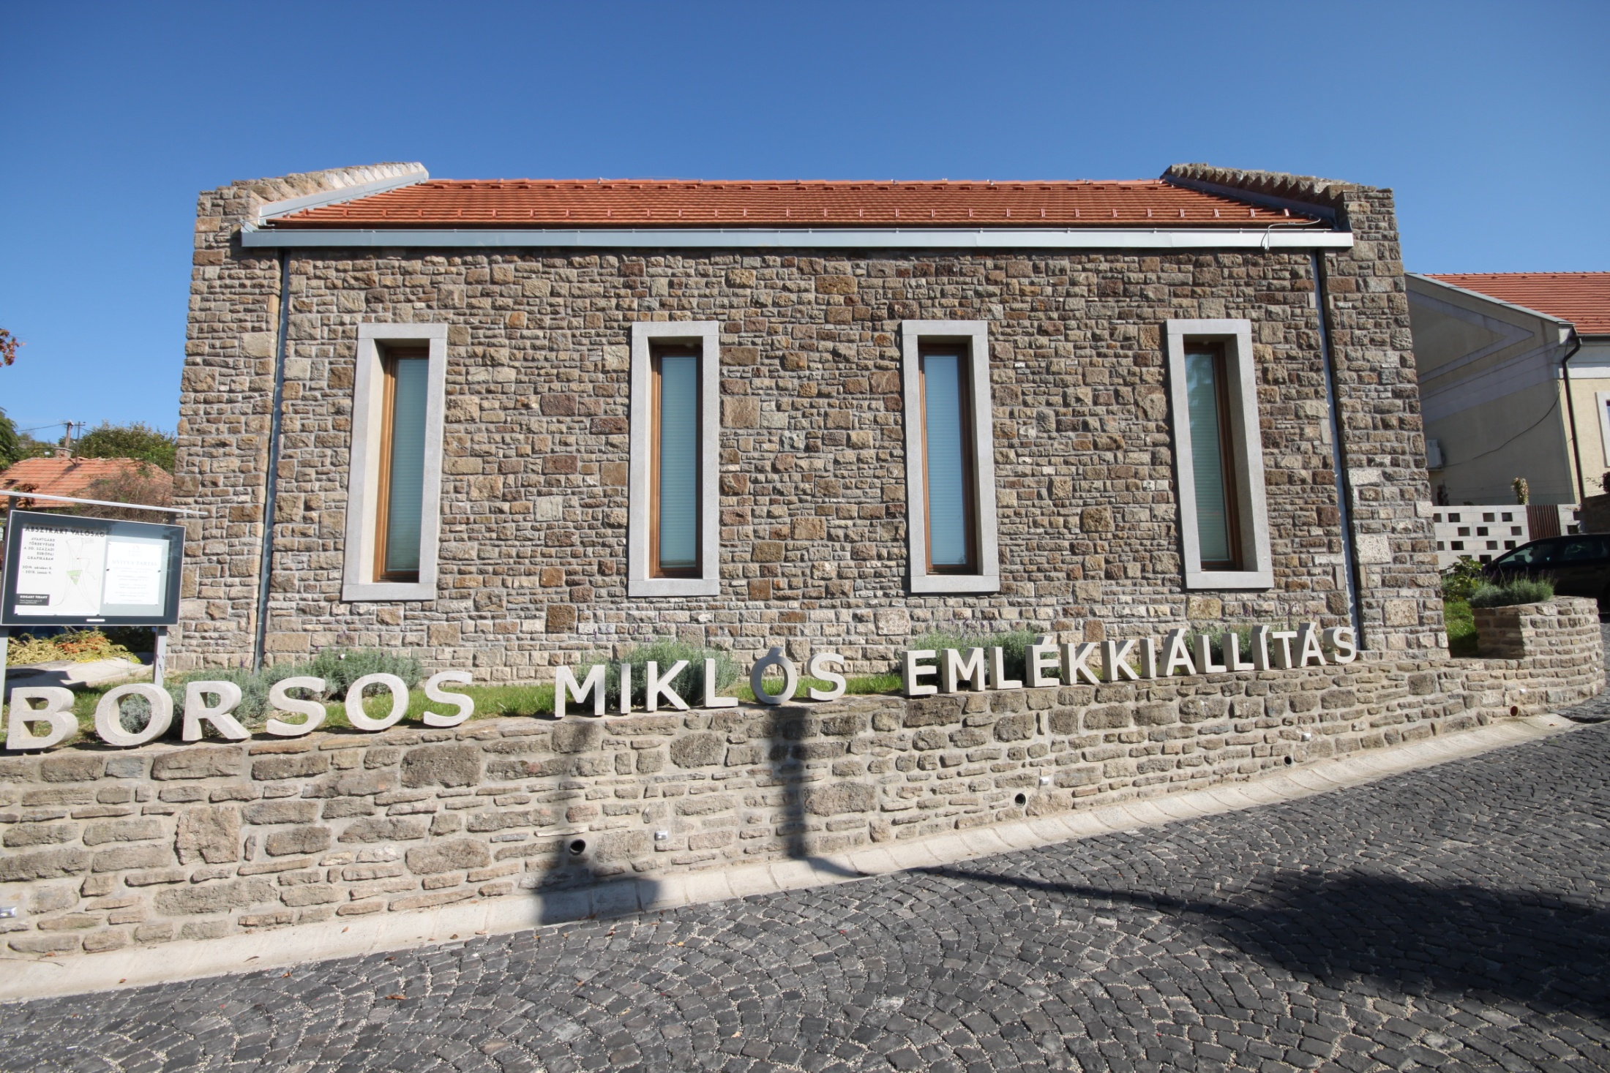

Slide 25
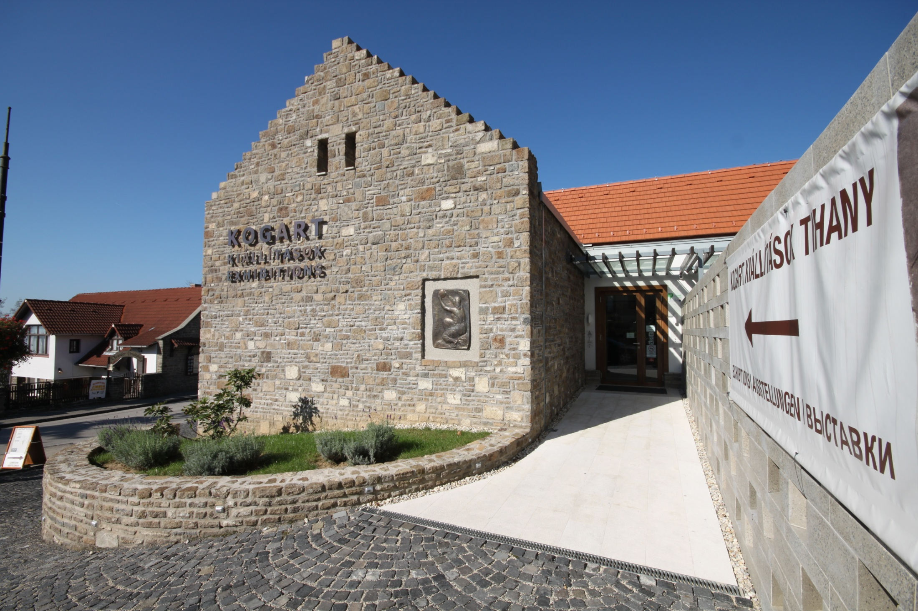

Slide 26
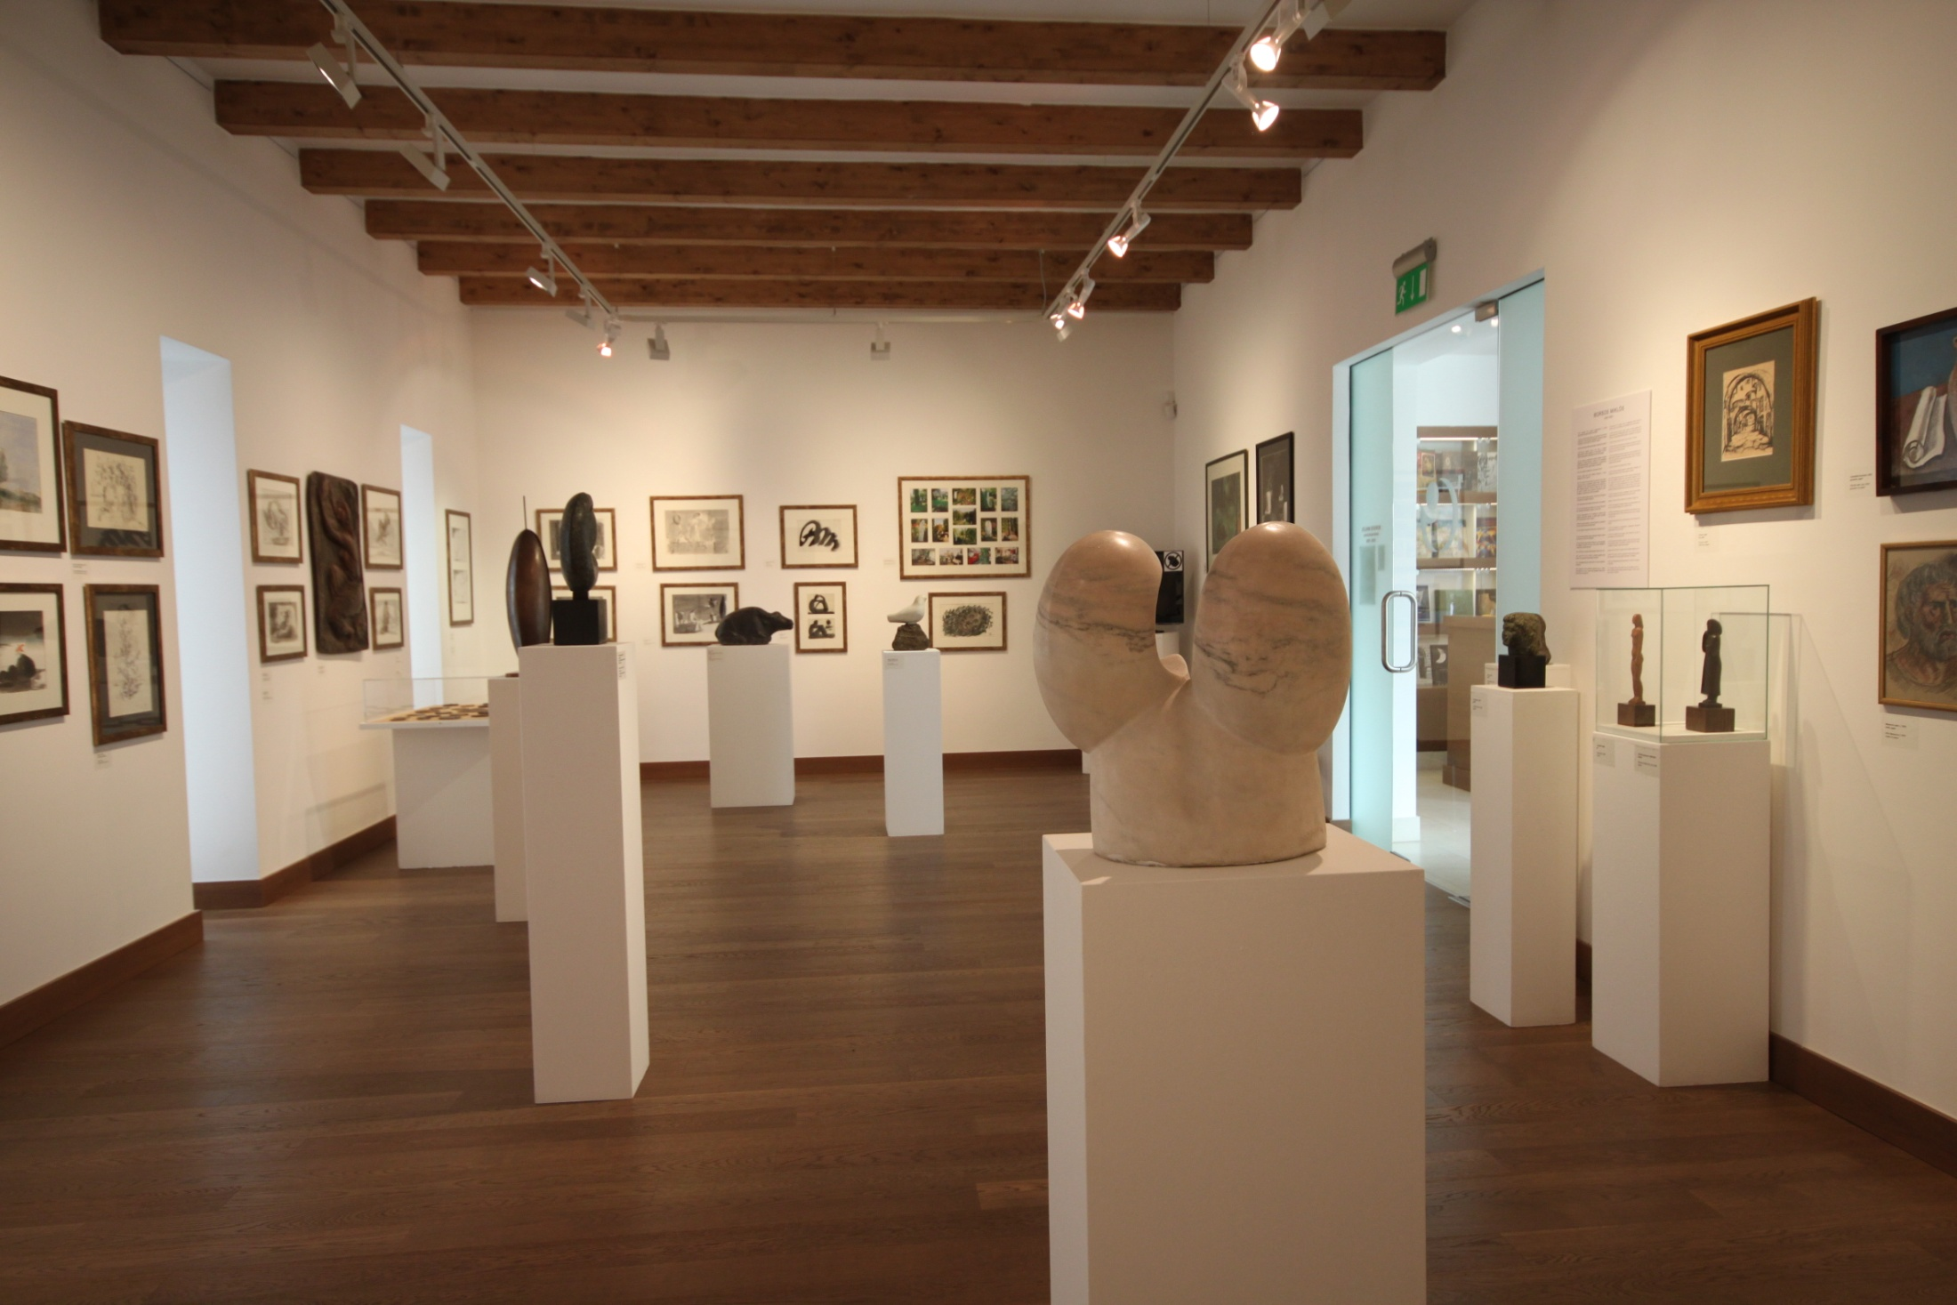

Slide 27
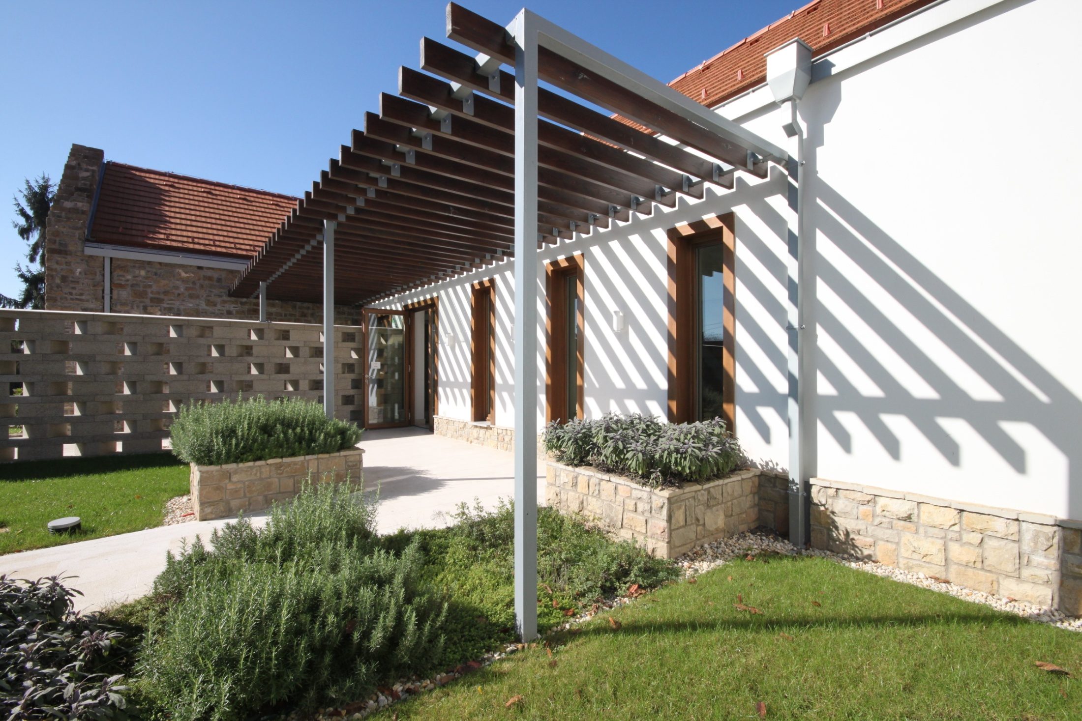

Slide 28
Középület kategóriában
5.) Ludovika Campus, Főépület
Budapest
generálkivitelező: West Hungaria Bau Kft Győr – ÉPKAR Zrt. Budapest - Konzorcium
építtető: Nemzeti Közszolgálati Egyetem Budapest
lebonyolító: Újlak Mérnökiroda Kft. Budapest
tervező: MD Studio Építész Iroda Budapest
tervező: Mányi István Építész Studio Budapest
alvállalkozó: Vill-Korr Hungária Villamosipari Kft. Győr
alvállalkozó: IBC ORBÁN Irodastúdió Kft. Budapest
alvállalkozó: Szabó és társa Belsőépítészeti Kft. Mosonmagyaróvár

Slide 29
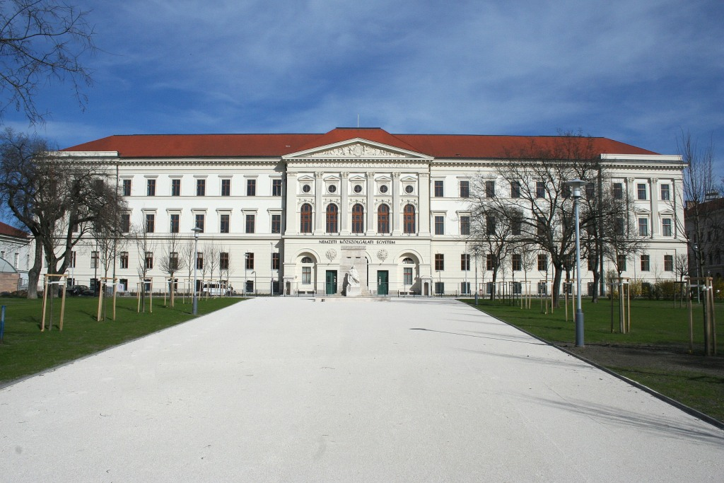

Slide 30
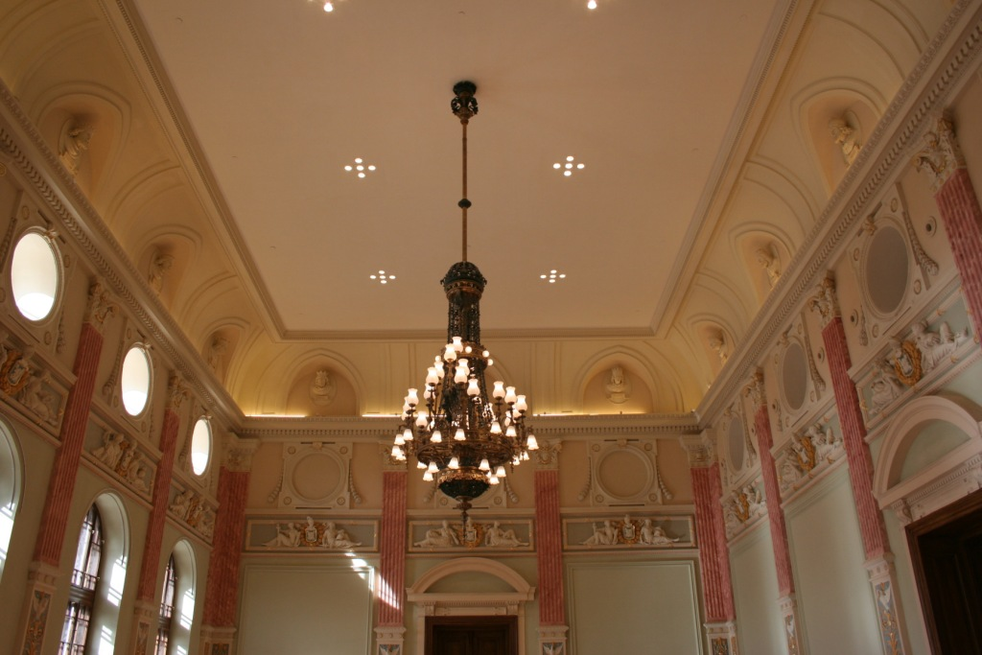

Slide 31
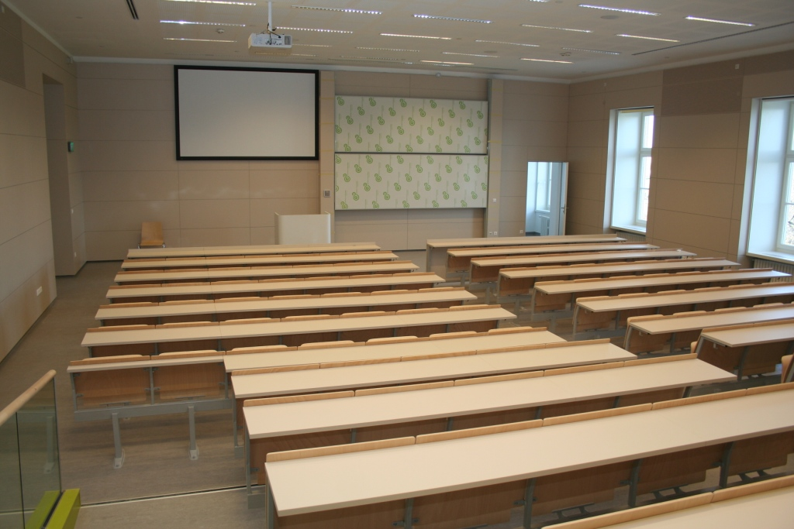

Slide 32
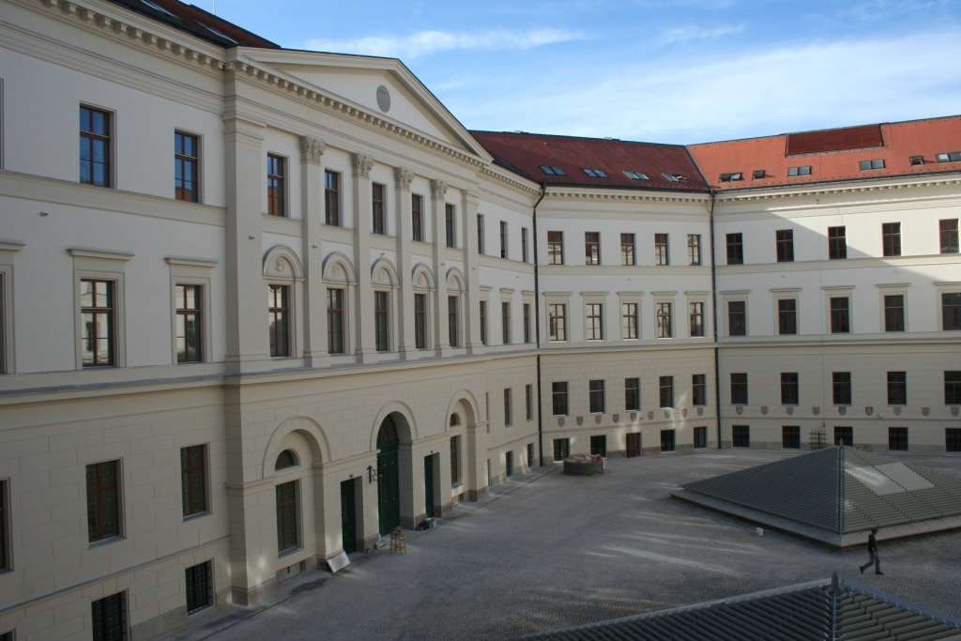

Slide 33
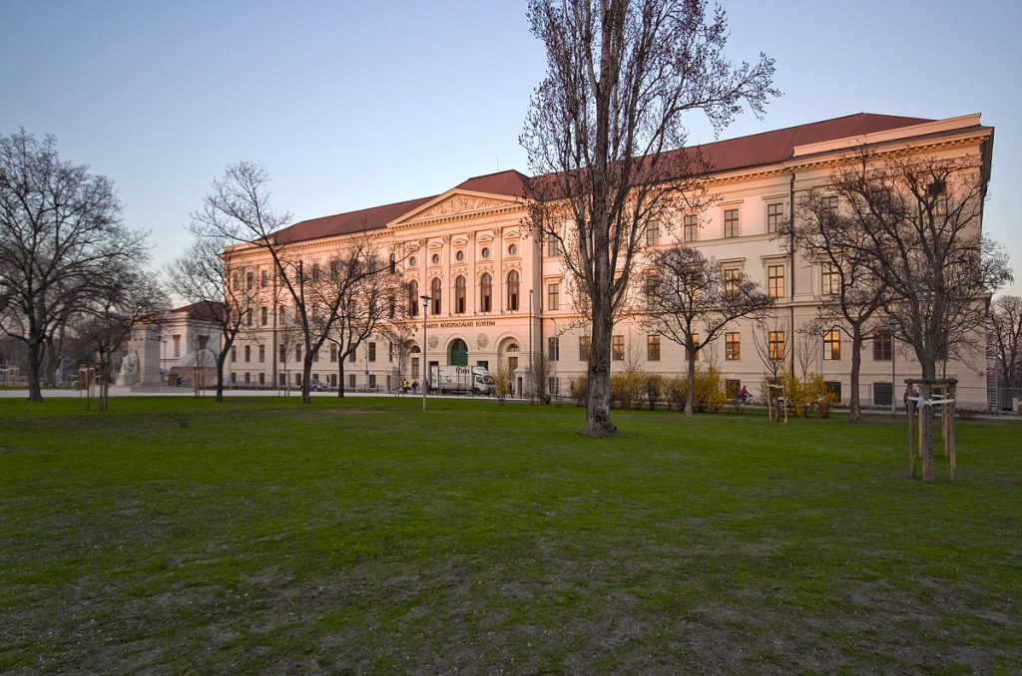

Slide 34
Középület kategóriában
6.) Tudományok Palotája
Debrecen
generálkivitelező: HUNÉP UNIVERSAL Építőipari Zrt. Debrecen
építtető: Debrecen Megyei Jogú Város Polgármesteri Hivatal
lebonyolító: DMJV Polgármesteri Hivatal Közbeszerzési Osztály Debrecen
tervező: Lengyel Építész Műterem Kft. Debrecen
alvállalkozó: Hajdu-Alu Zrt. Debrecen
alvállalkozó: Monolit Épszer Kft. Debrecen
alvállalkozó: Csikizo Kft. Debrecen

Slide 35
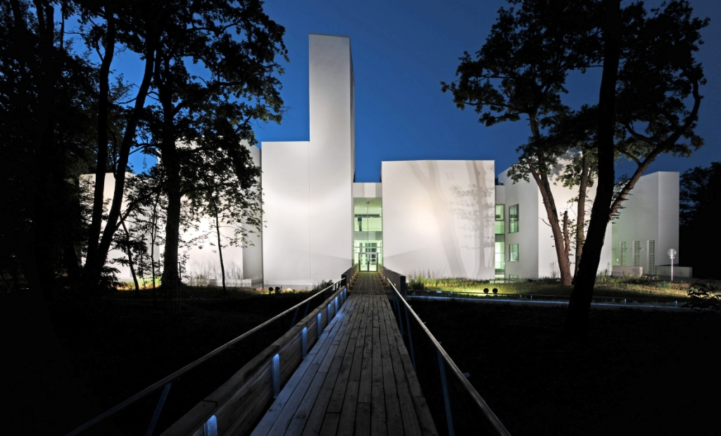

Slide 36
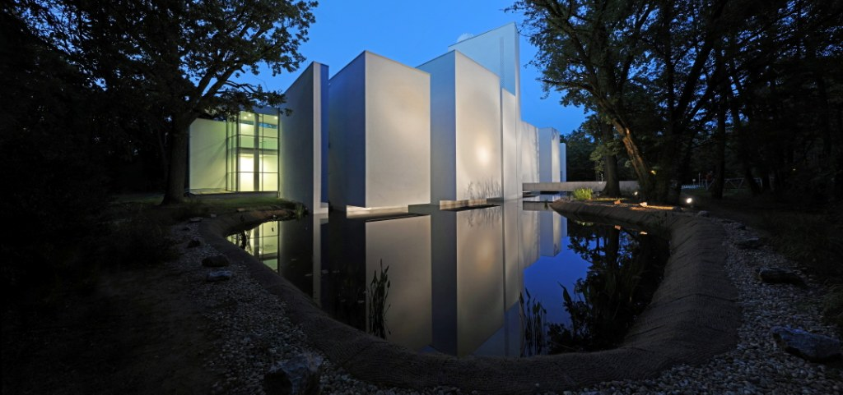

Slide 37
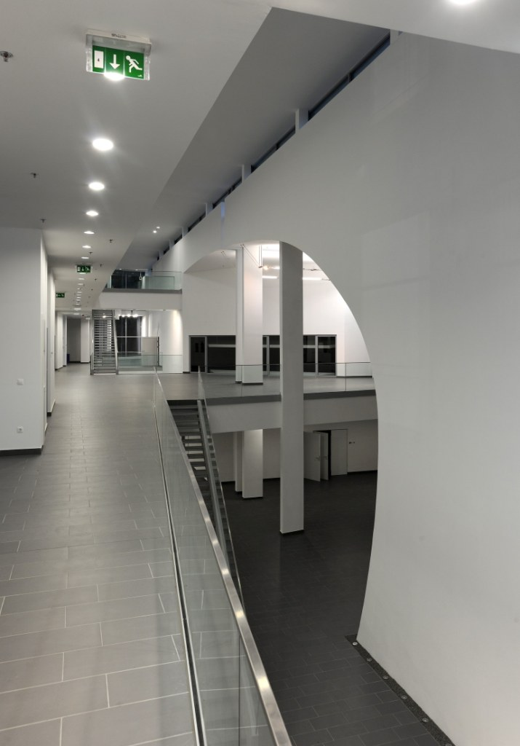

Slide 38
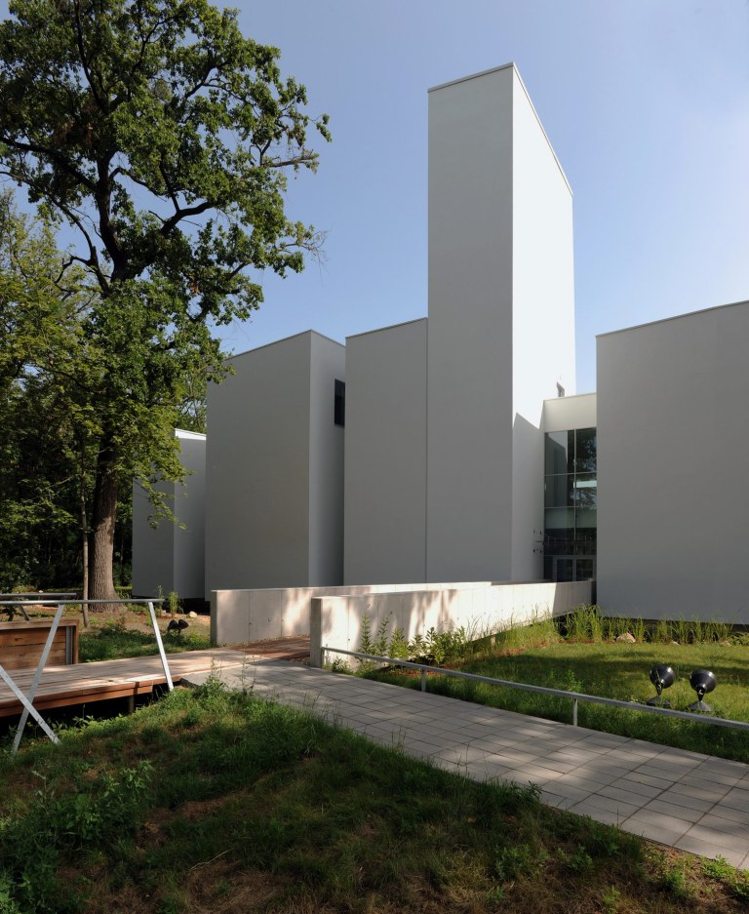

Slide 39
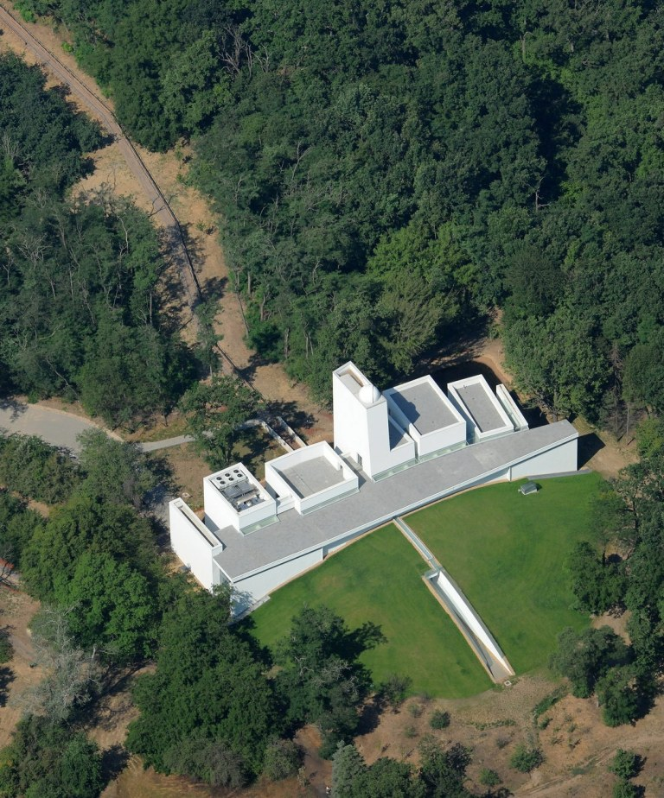

Slide 40
Ipari és energetikai építmény kategóriában
Nem érkezett pályázat

Slide 41
Mezőgazdasági építmény kategóriában
7.) Kárásztelek – Szőlőfeldolgozó üzem
Románia, Szilágy megye
fővállalkozó: MERKBAU Építőipari és Kereskedelmi Kft. Kiskunhalas
építtető: S.C. EAST WEST IMPEX S.R.L Kárásztelek
lebonyolító: S.C. Confirm Constructii S.R.L Kolozsvár
tervező: S.C. ERYZA PROIECT S.R.L Szatmárnémeti
alvállalkozó: SC Euro Trans Product SRL Kárásztelek
alvállalkozó: FRANKÓ-SZER Kft. Kiskunhalas
alvállalkozó. SC Hydroproof SRL Sarmaság

Slide 43
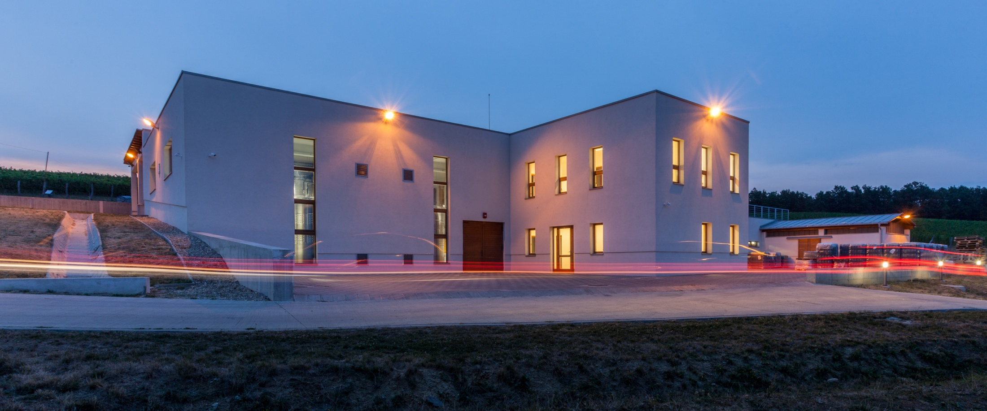

Slide 44
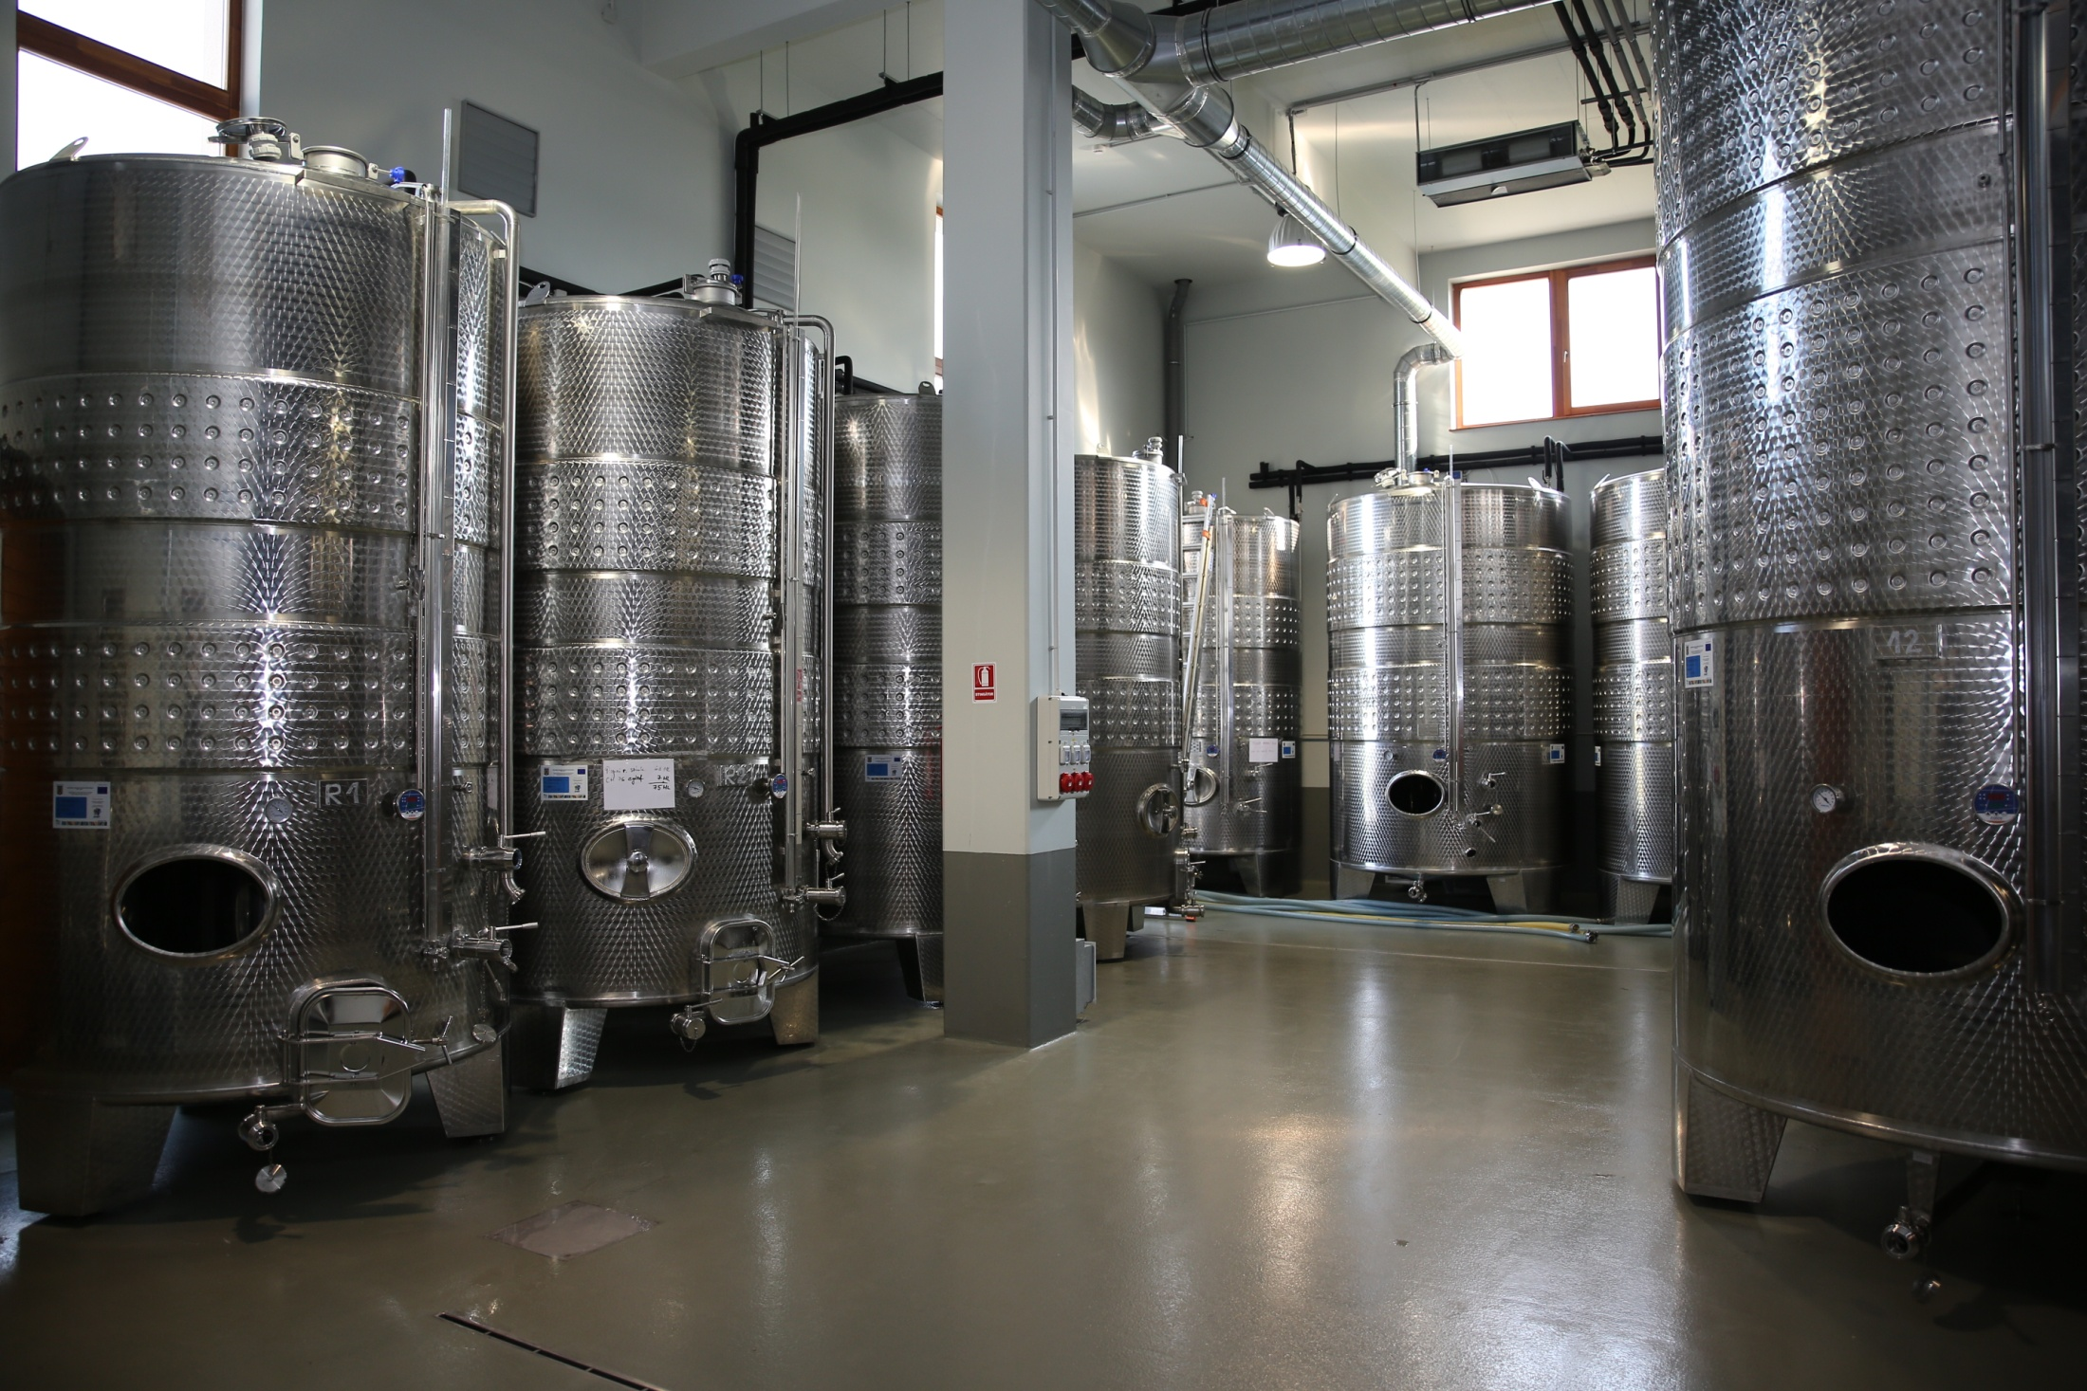

Slide 45
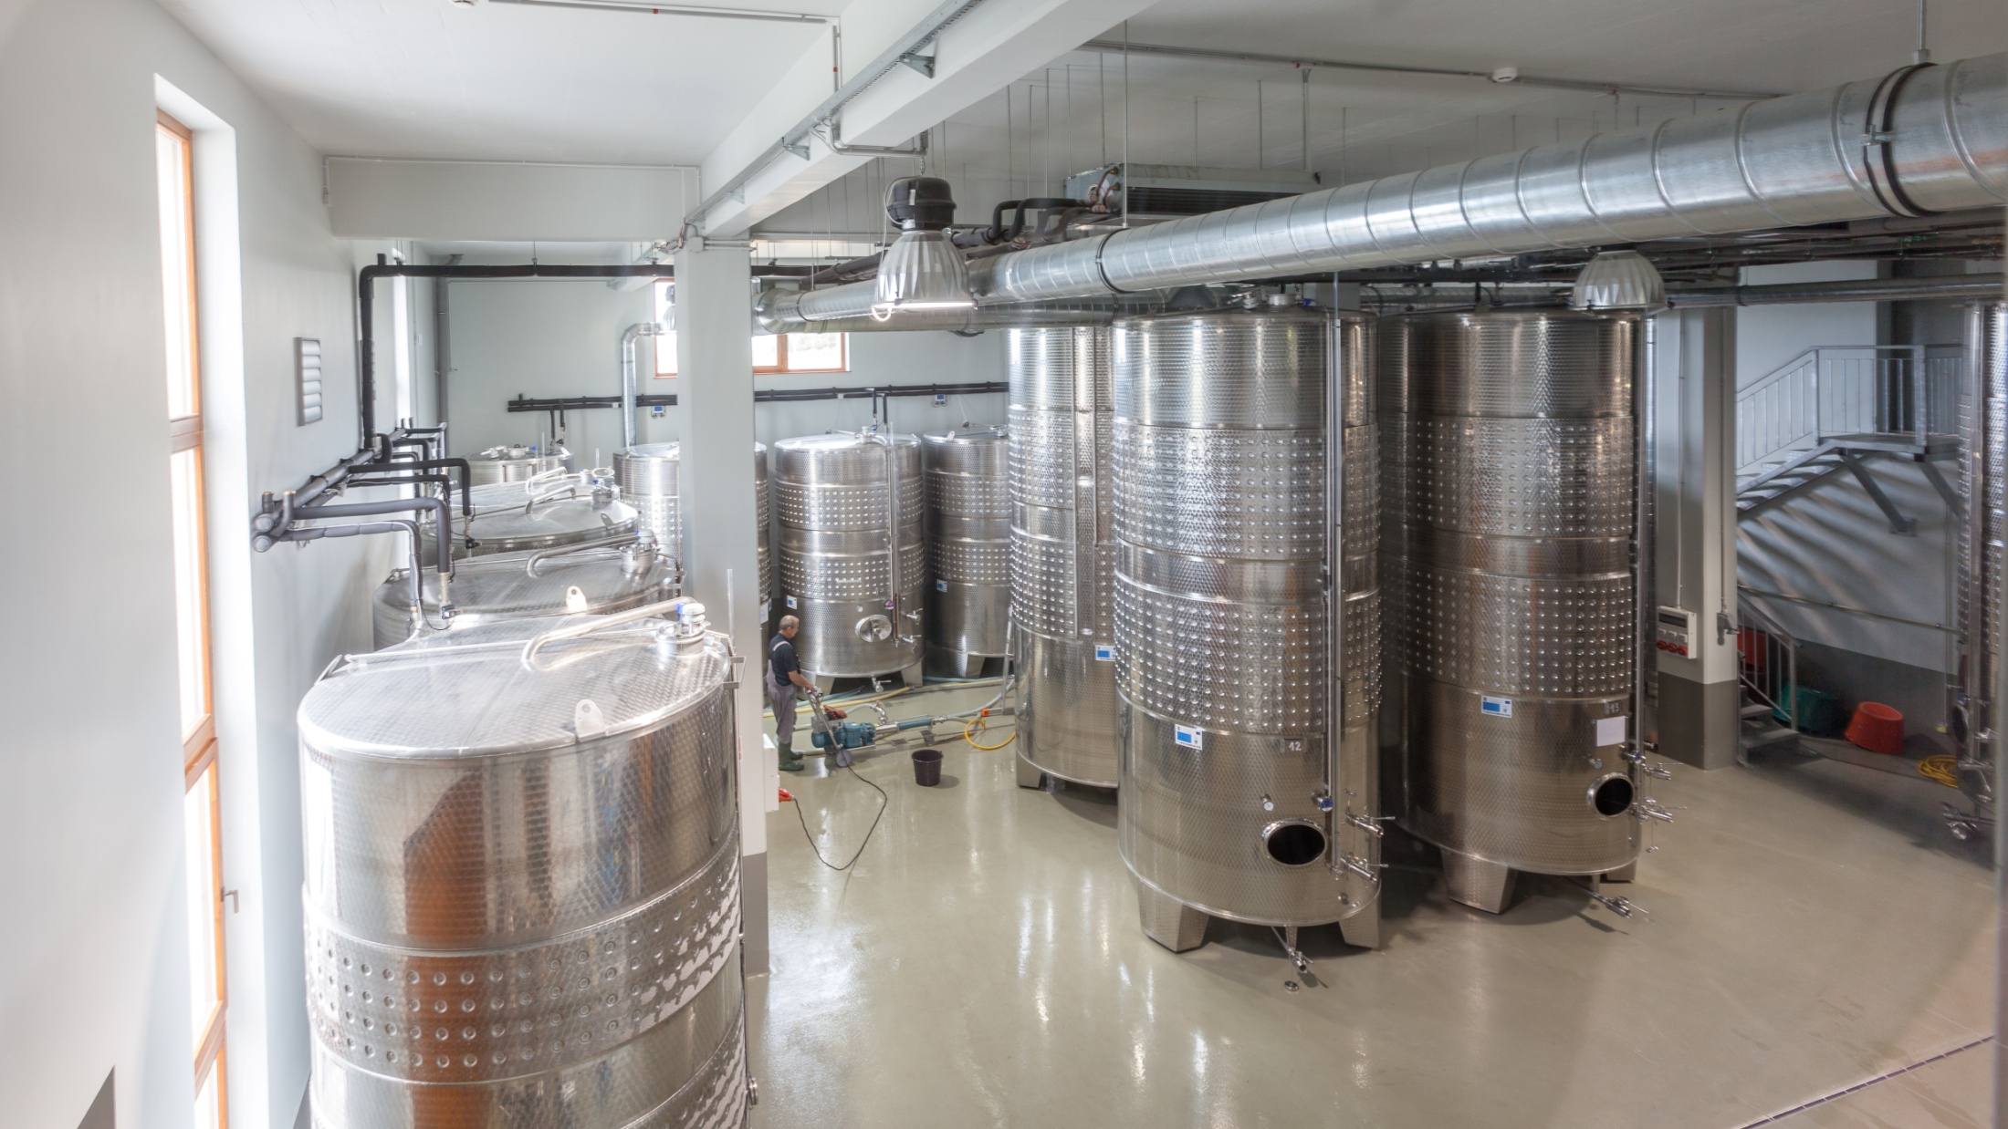

Slide 46
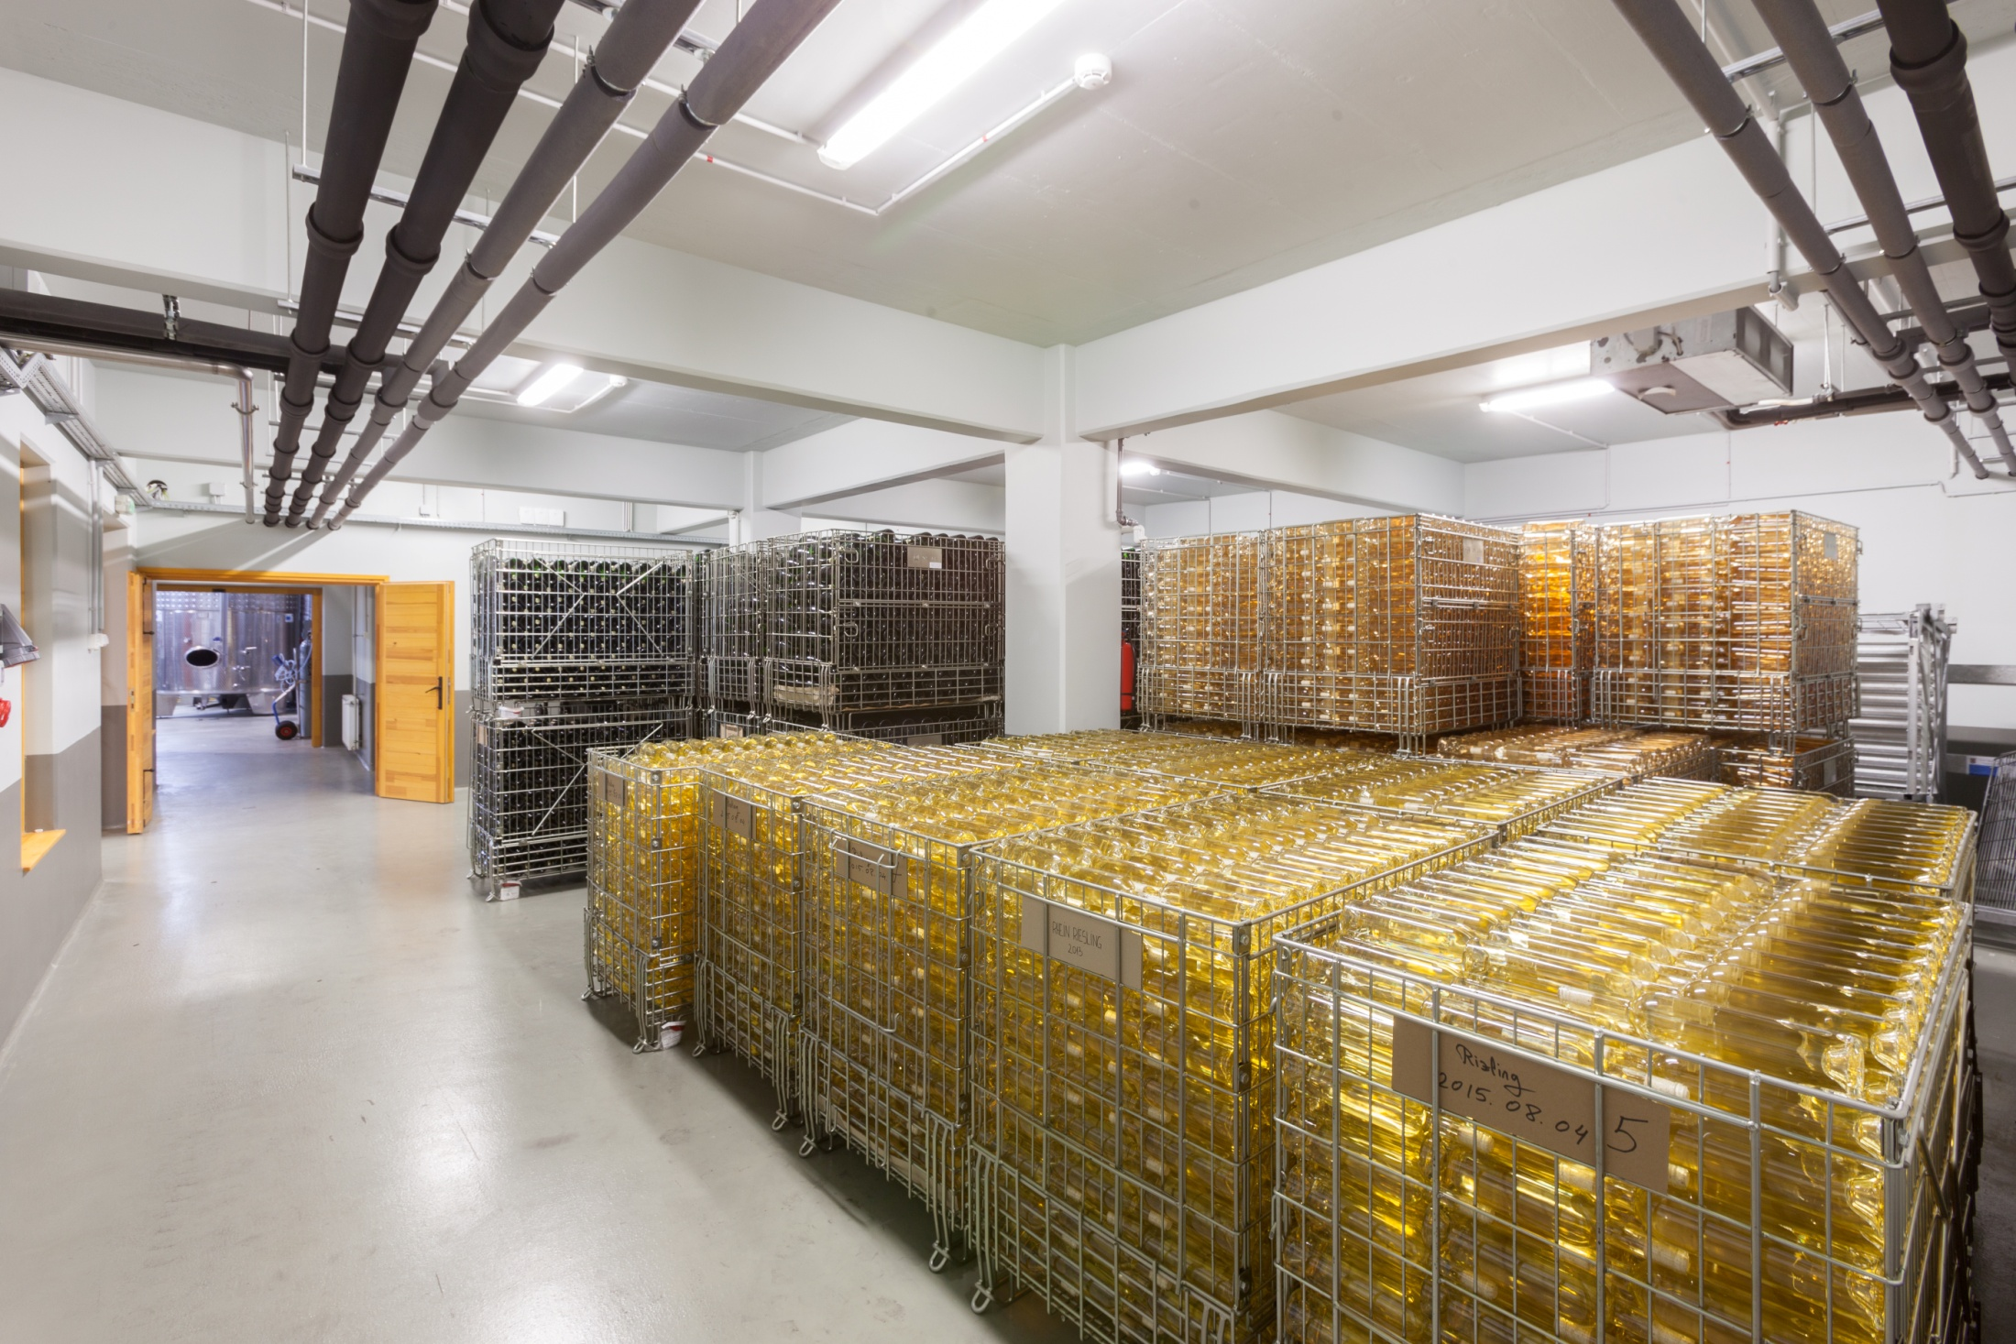

Slide 47
Műemlék-helyreállítás, rehabilitáció kategóriában
8.) Debreceni Református Nagytemplom
generálkivitelező: ÉPKERSERVICE Zrt. Debrecen
építtető: Debrecen-Nagytemplomi Református Egyházközség
tervező: Építész Tervezőiroda Kft. Debrecen

Slide 48
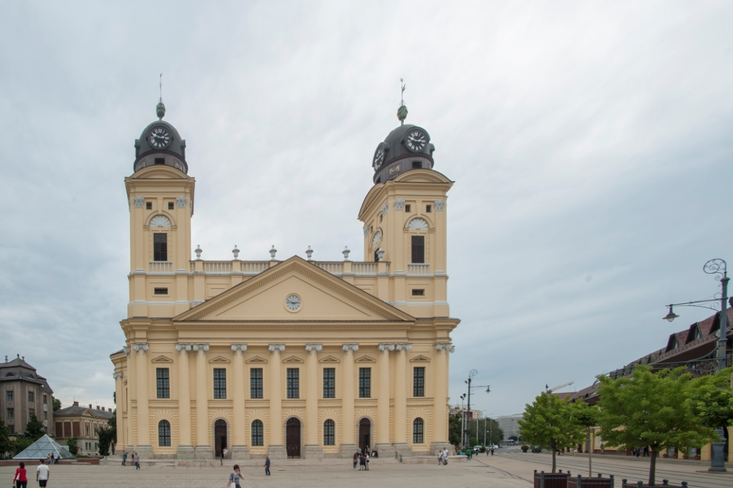

Slide 49
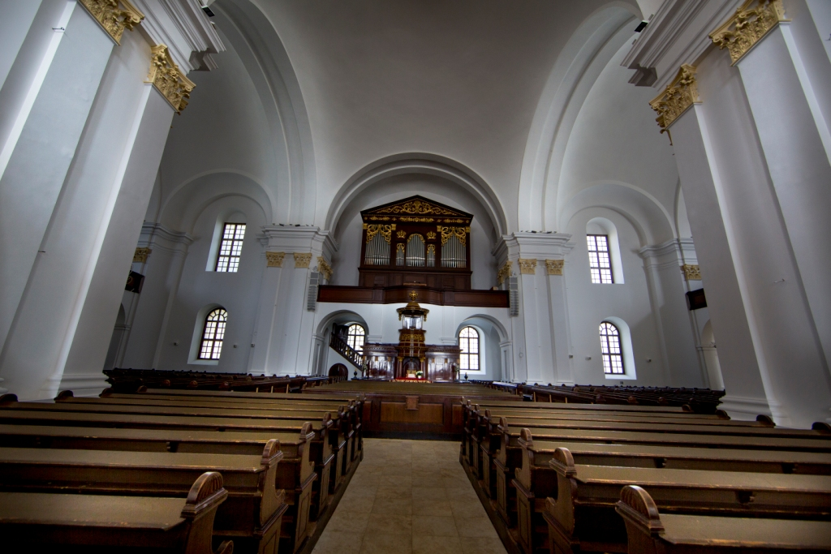

Slide 50
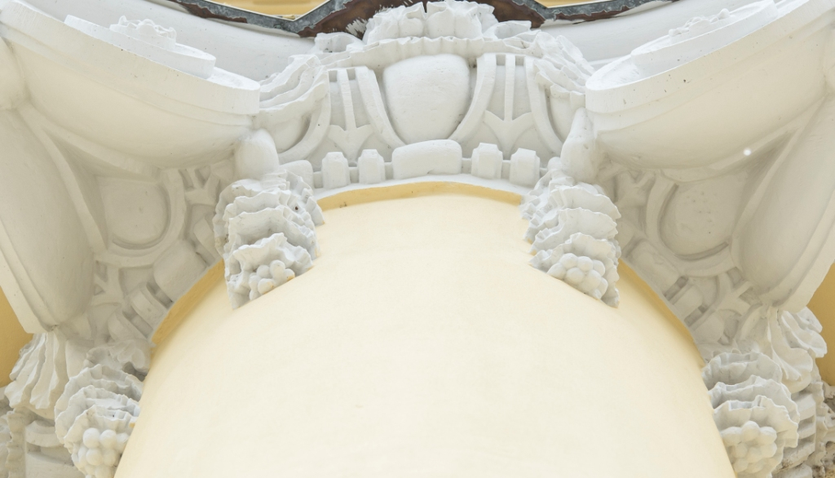

Slide 51
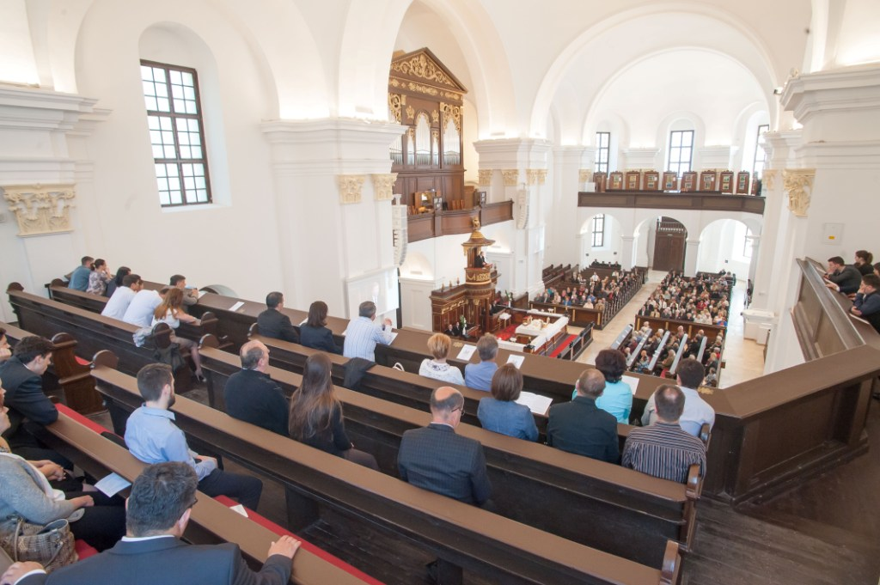

Slide 52
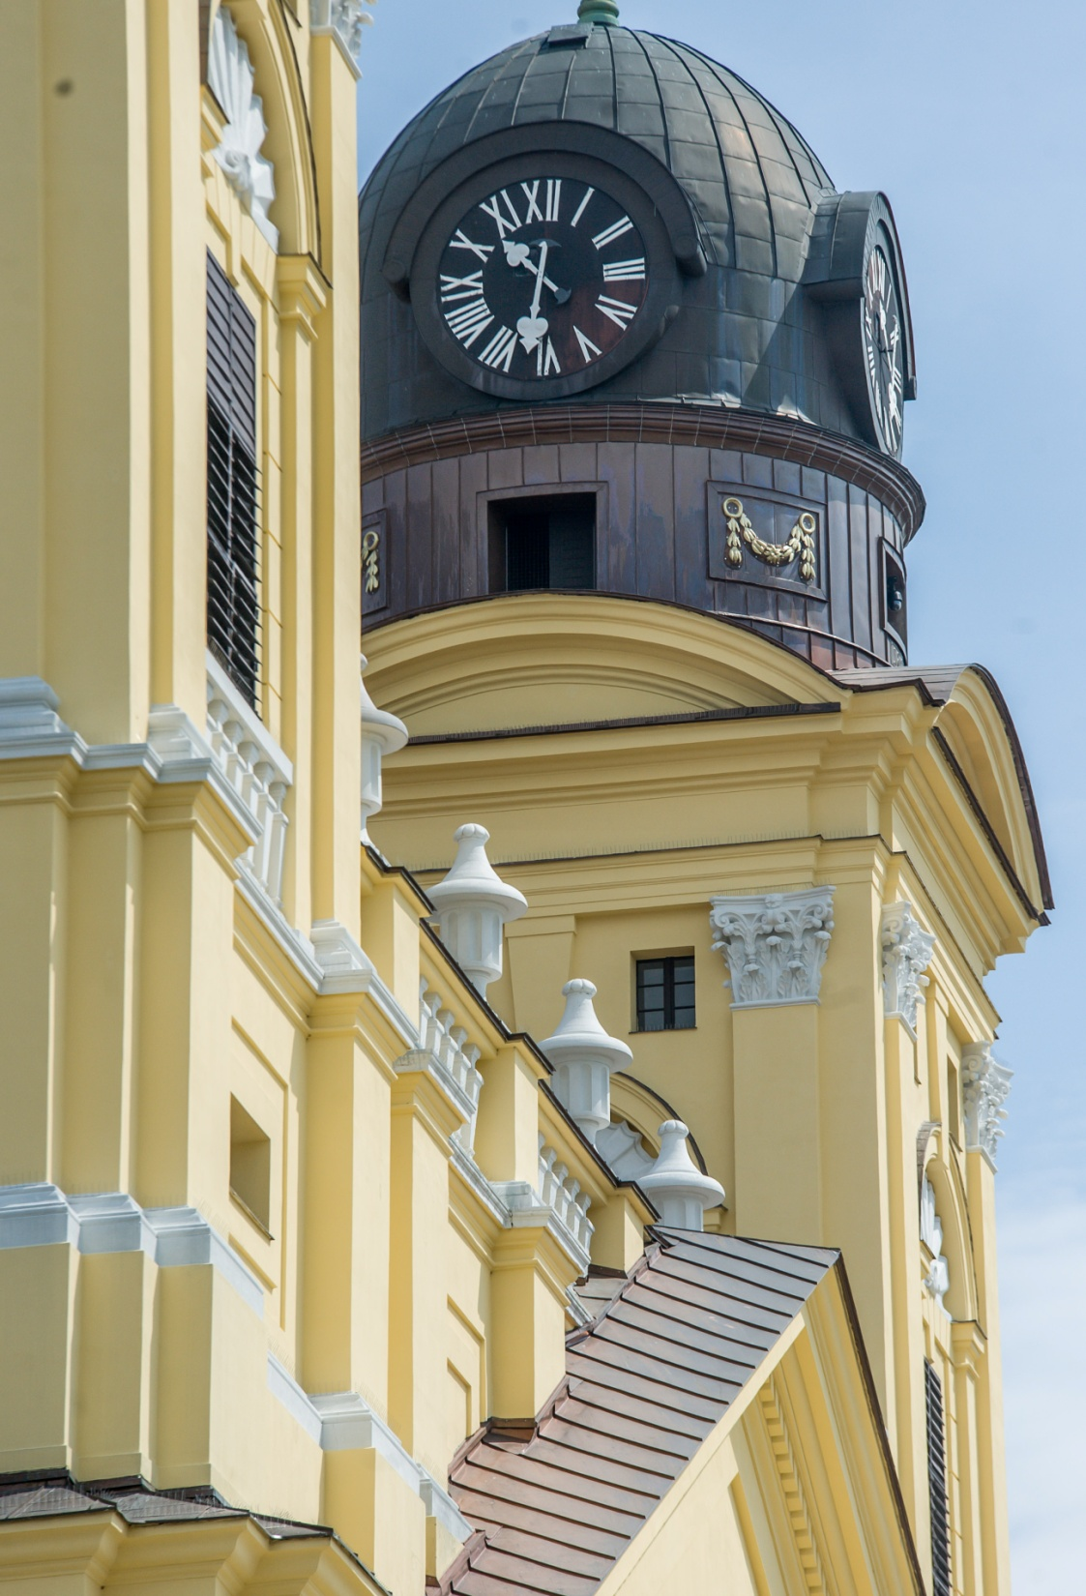

Slide 53
Műemlék-helyreállítás, rehabilitáció kategóriában
9.) Liszt Ferenc Zeneakadémia
generálkivitelező: ZAK- Építő Kft. Konzorcium Budapest
Laki- Épületszobrász Zrt.- Swietelsky Magyarország Kft.
építtető: Liszt Ferenc Zeneművészeti Egyetem Budapest
lebonyolító: FŐBER Zrt. Budapest
tervező: MNDP Építőművészeti Kft. Budapest
alvállalkozó: MentArtis Kft. Budapest
alvállalkozó: Consall Team Budapest
alvállalkozó: Szolnok „KAS” Szigeteléstechnikai Kft. Szolnok

Slide 54
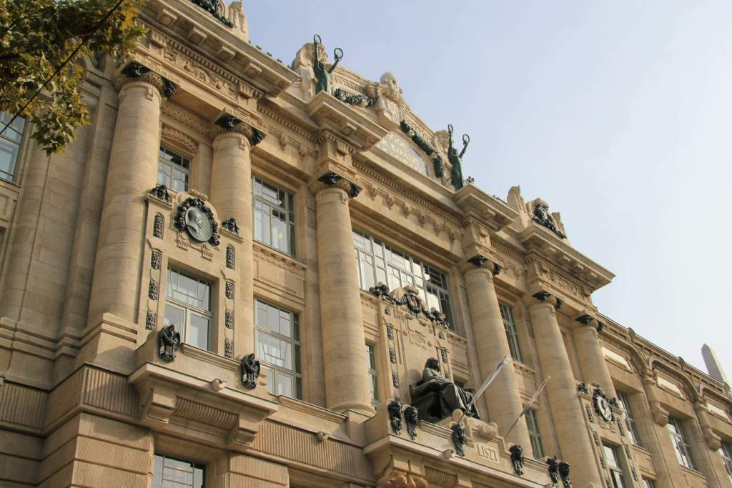

Slide 55
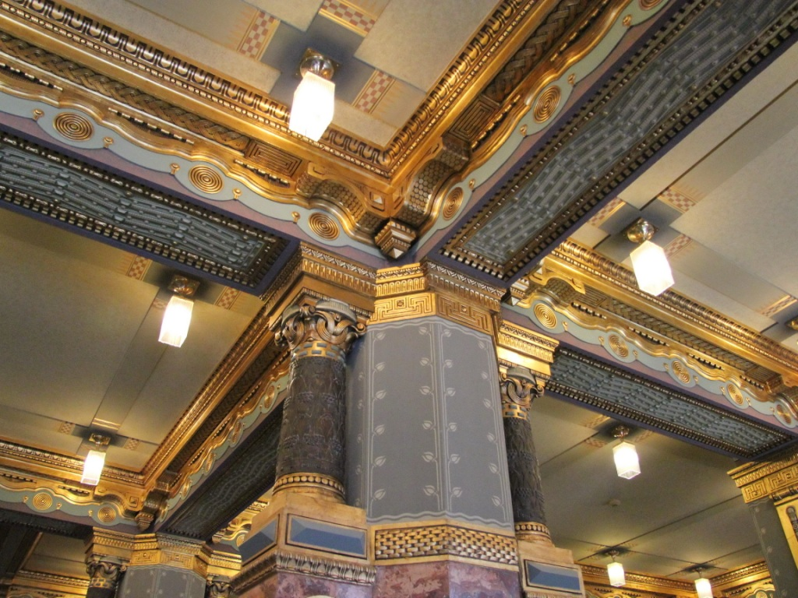

Slide 56
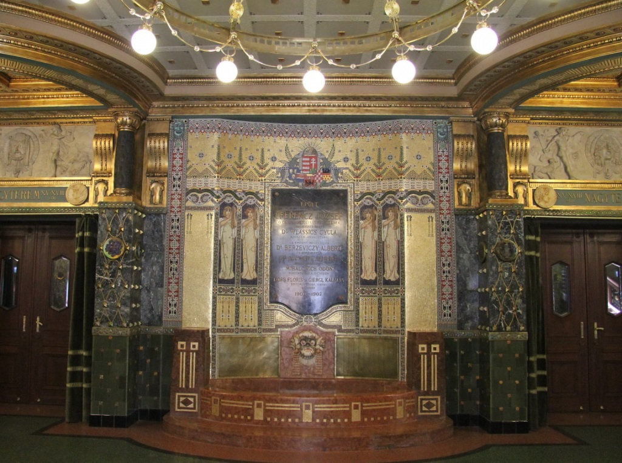

Slide 57
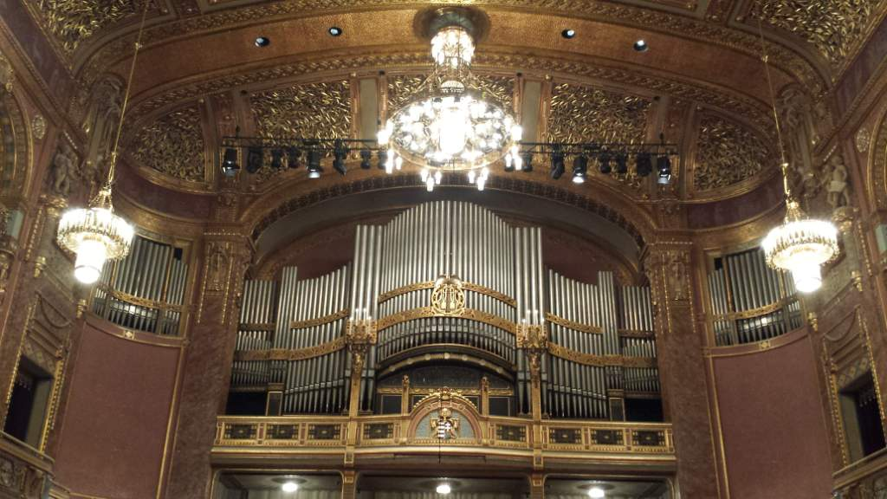

Slide 58
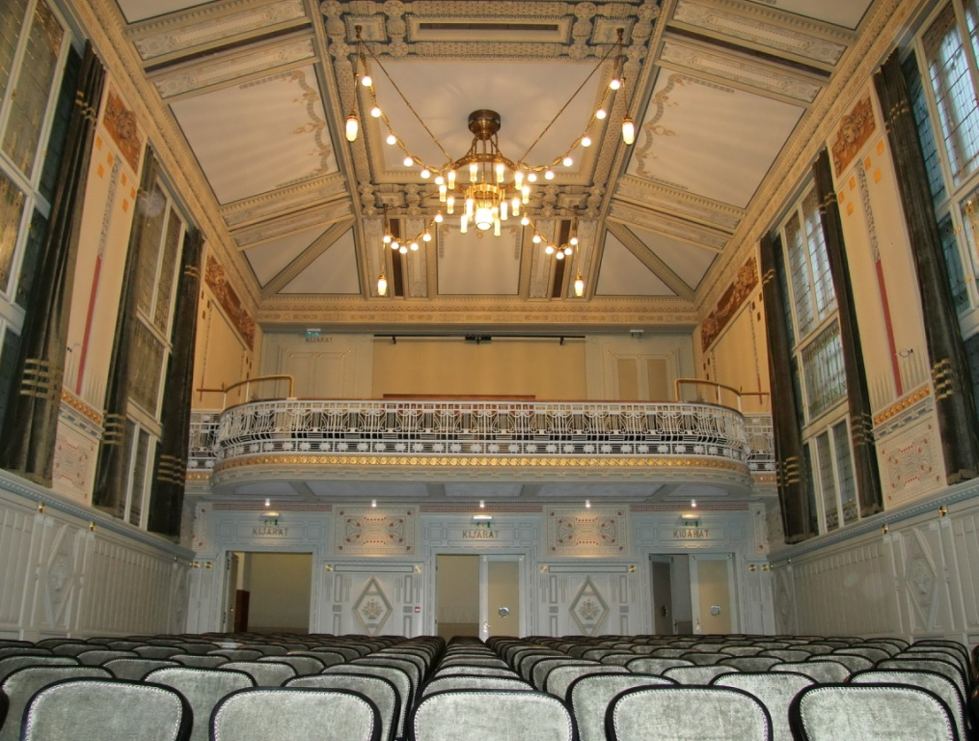

Slide 59
Műemlék-helyreállítás, rehabilitáció kategóriában
10.) Hatvani Grassalkovich- kastélyban megvalósított Széchenyi Zsigmond Kárpát-medencei Magyar Vadászati Múzeum
fővállalkozó: ÉPKAR Zrt. Budapest
építtető: Széchenyi Zsigmond Kárpát-medencei Magyar Vadászati Múzeum
Beruházó Nonprofit Kft. Hatvan
tervező: MNM Nemzeti Örökségvédelmi Központ jogutódja
Forster Gyula Nemzeti Örökségvédelmi és Vagyongazdálkodási
Központ Fejlesztési és Tervezési Főosztály Budapest
alvállalkozó: Lavina Plusz Kft. Murony
alvállalkozó: Miklavicz István egyéni vállalkozó Gyomaendrőd
alvállalkozó: ZÖFE Kft. Budapest

Slide 60
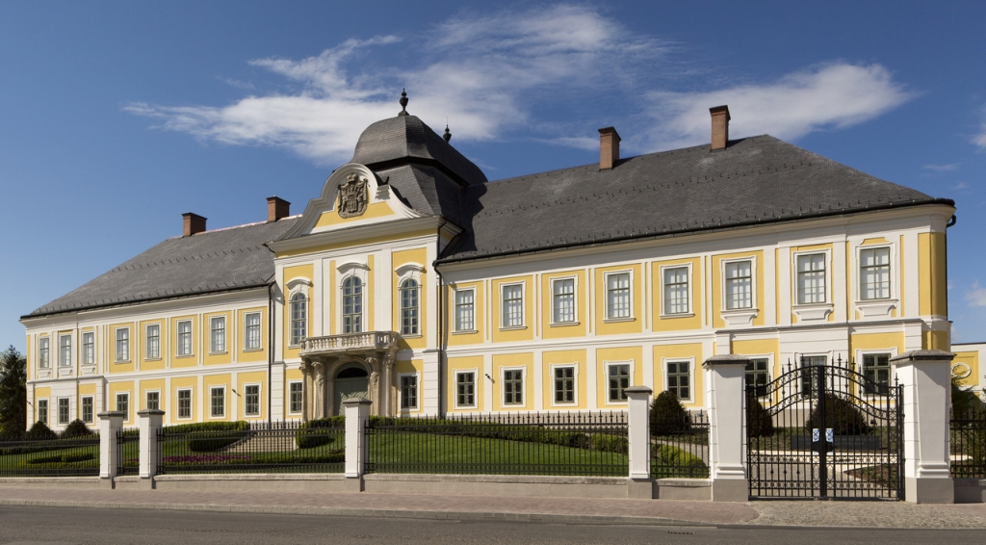

Slide 61
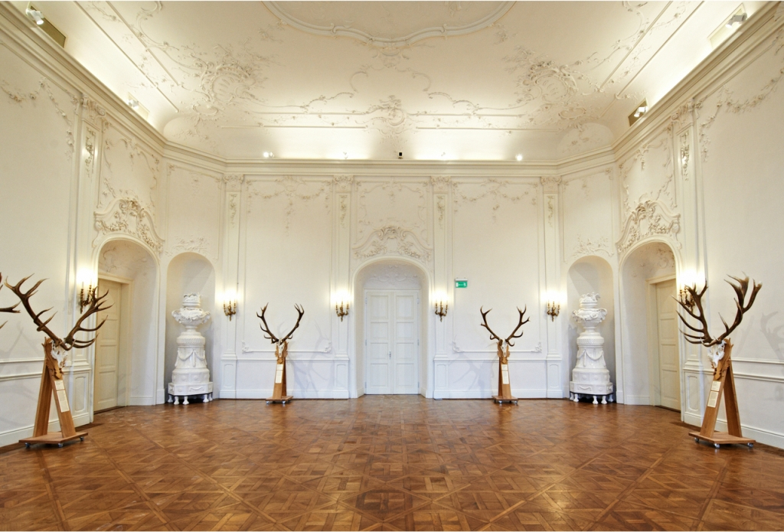

Slide 62
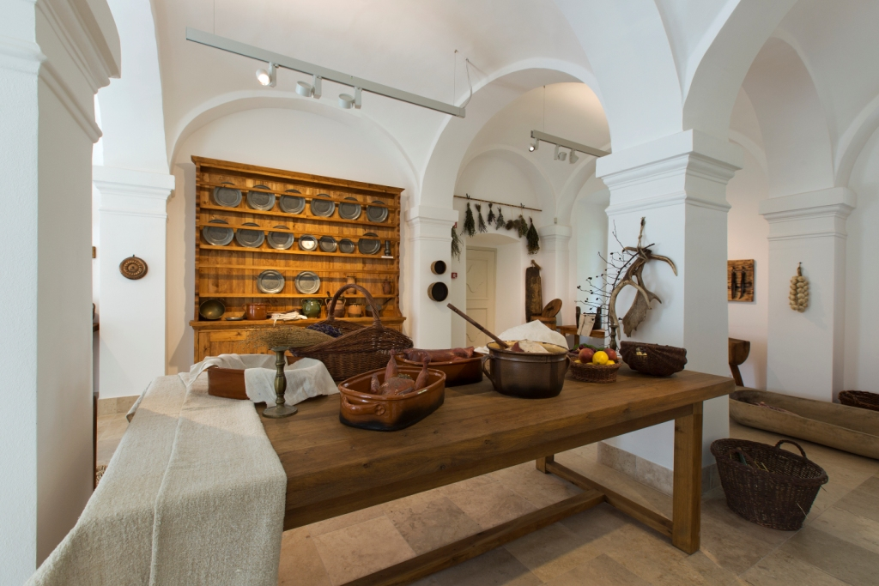

Slide 63
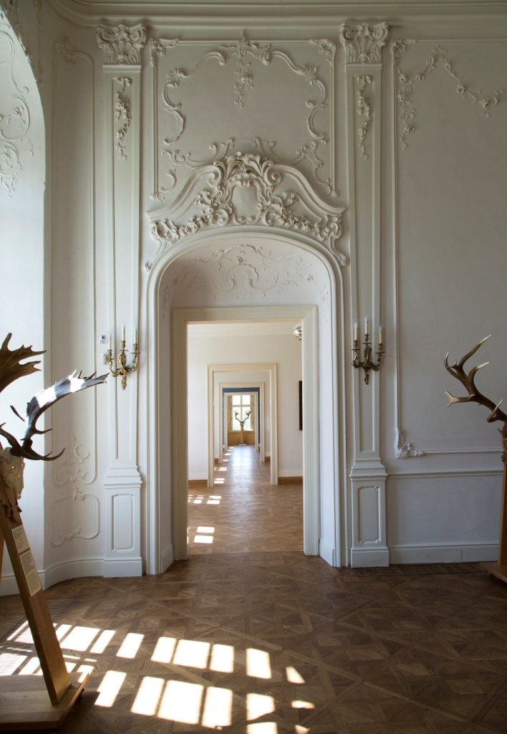

Slide 64
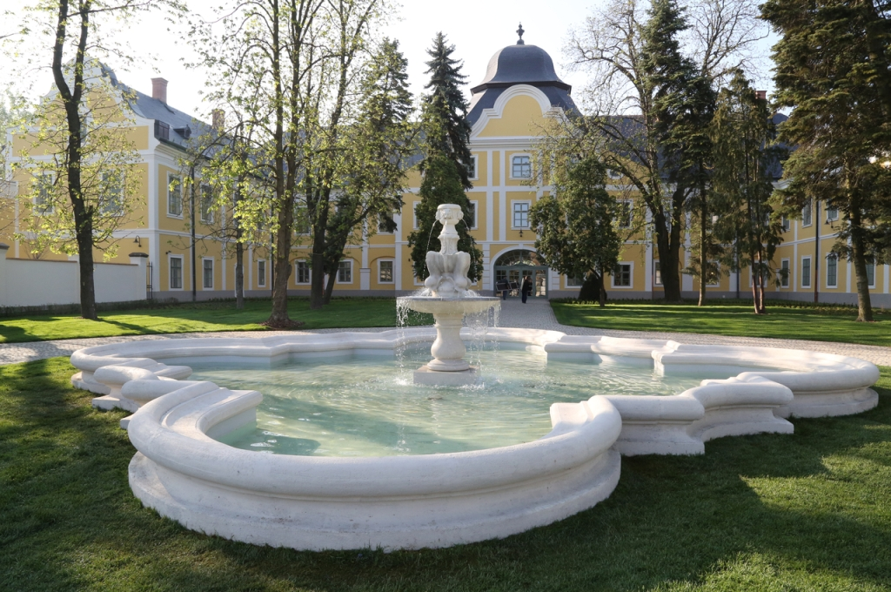

Slide 65
Közlekedési létesítmény kategóriában
11.) A BUDAPEST 4-ES METRÓ 10 ÁLLOMÁSA
generálkivitelező: Swietelsky Magyarország Kft. Budapest
építtető: DBR Projekt Igazgatóság Budapest
lebonyolító: BKK Közút Zrt. Budapest
tervező: (eng. terv) Palatinum Stúdió Kft. Budapest
alvállalkozó: Főmterv-Palatinum-Uvaterv Konzorcium Budapest
alvállalkozó: Constructions Industrielles De La Mediterrane – CNIM Párizs

Slide 71
Komplex infrastrukturális létesítmény kategóriában
12.) A NEMZET FŐTERÉNEK REKONSTRUKCIÓJA
Budapest, Kossuth tér
generálkivitelező: KÉSZ Építő és Szerelő Zrt. Szeged
építtető: Országgyűlés Hivatala Budapest
lebonyolító: Óbuda-Újlak Zrt. Budapest
tervező: KÖZTI Zrt. Budapest
alvállalkozó: MA-HARD Vízépítő Kft. Budapest
alvállalkozó: KEFAG Kiskunsági Erdészeti és Faipari Zrt. Kecskemét
alvállalkozó: Normálnyomtáv Kft. - Vasútépítő Zrt. – Via-Nortonia Kft.
NVV Kossuth Konzorcium

Slide 77
A 2015. ÉVI ÉPÍTŐIPARI NÍVÓDÍJ ELISMERŐ OLKEVÉL

Slide 78
Középület kategóriában
1.) Vision Towers Irodaház
generálkivitelező: PEDRANO Construction Hungary Építőipari Kft. Budapest
építtető: K4 Észak Ingatlanfejlesztő és
K4 Dél Ingatlanfejlesztő Kft. Budapest
tervező: 3H ÉPÍTÉSZIRODA Budapest
alvállalkozó: ELEKTRO PROFI Vállalkozási Kft. Budapest
alvállalkozó: ROLLA INVEST Kft. Szigetszentmiklós
alvállalkozó: TECHNO-CSEK Kft. Budapest

Slide 84
Középület kategóriában
2.) B.A.Z. Megyei Kórház és egyetemi Oktatókórház „Csillagpont Kórház”
Miskolc
generálkivitelező: Magyar Építő Zrt. Budapest
HUNÉP UNIVERSAL Építőipari Zrt. Debrecen Konzorcium
építtető: B.A.Z. Megyei Kórház és egyetemi Oktatókórház Miskolc
lebonyolító: TBM Tervező, Beruházó Mérnökiroda Budapest
lebonyolító: FŐBER Nemzetközi Ingatlanfejlesztő Zrt. Budapest
tervező: Műépítész Kft. Miskolc
alvállalkozó: Hajdu-Alu Zrt. Debrecen
alvállalkozó: VIV Zrt. Budapest
alvállalkozó: Latu-Bau Kft. Debrecen

Slide 90
Műemlék-helyreállítás, rehabilitáció kategóriában
3.) Diósgyőri Vár
fővállalkozó: ZERON Befektető Zrt. Budapest
építtető: Miskolc Megyei Jogú Város Önkormányzata
lebonyolító: Miskolci Városfejlesztési Kft.
tervező: Cséfalvay Gyula, Botos Judith Egyéni Vállalkozók Eger
belsőépítész: Napur Architect Kft. Budapest
alvállalkozó: Papp Lajos Kőfaragó és Kőszobrász Kft. Szentendre
alvállalkozó: ÉPKAR Zrt. Budapest
alvállalkozó: Lavillker Plusz Kft. Miskolc

